Slide 1
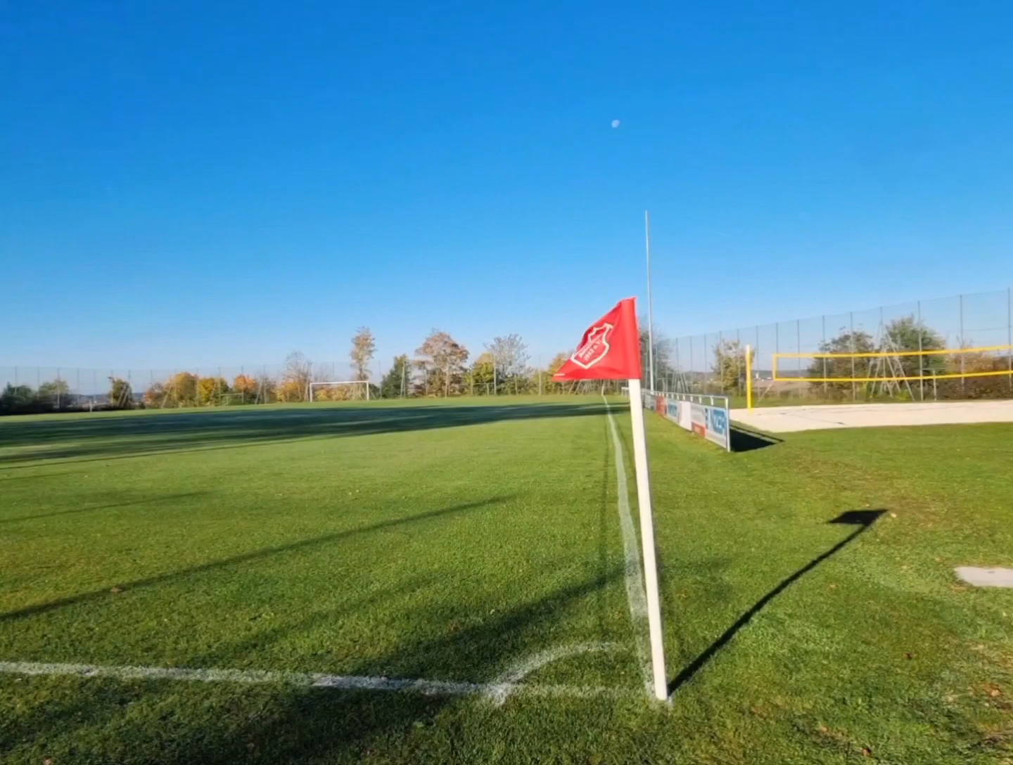

FC Böhmfeld
Jahreshauptversammlung
2025

Slide 2
Begrüßung
Tobias Lindl

Slide 3
Tagesordnung
Begrüßung 1.Vorsitzender
Protokoll vom 20.04.2023
Bericht des 1. Vorsitzenden
Bericht Hauptkassier 2023
- Entlastung der Vorstandschaft
Ehrungen
Berichte der Abteilungsleiter
Fußball – Fitness – Karate – Tennis – Volleyball – Ski
Beitragserhöhung Hauptverein
Verschiedenes und Anfragen

Slide 4
Tagesordnung
Begrüßung 1.Vorsitzender
Protokoll vom 20.04.2024
Bericht des 1. Vorsitzenden
Bericht Hauptkassier 2024
- Entlastung der Vorstandschaft
Ehrungen
Berichte der Abteilungsleiter
Fußball – Fitness – Karate – Tennis – Volleyball – Ski
Beitragserhöhung Hauptverein
Verschiedenes und Anfragen

Slide 5
Tagesordnung
Begrüßung 1.Vorsitzender
Protokoll vom 20.04.2024
Bericht des 1. Vorsitzenden
Bericht Hauptkassier 2024
- Entlastung der Vorstandschaft
Ehrungen
Berichte der Abteilungsleiter
Fußball – Fitness – Karate – Tennis – Volleyball – Ski
Beitragserhöhung Hauptverein
Verschiedenes und Anfragen

Slide 6
Tagesordnung
Begrüßung 1.Vorsitzender
Protokoll vom 20.04.2024
Bericht des 1. Vorsitzenden
Bericht Hauptkassier 2024
- Entlastung der Vorstandschaft
Ehrungen
Berichte der Abteilungsleiter
Fußball – Fitness – Karate – Tennis – Volleyball – Ski
Beitragserhöhung Hauptverein
Verschiedenes und Anfragen

Slide 7
Tagesordnung
Begrüßung 1.Vorsitzender
Protokoll vom 20.04.2024
Bericht des 1. Vorsitzenden
Bericht Hauptkassier 2024
- Entlastung der Vorstandschaft
Ehrungen
Berichte der Abteilungsleiter
Fußball – Fitness – Karate – Tennis – Volleyball – Ski
Beitragserhöhung Hauptverein
Verschiedenes und Anfragen

Slide 8
Tagesordnung
Begrüßung 1.Vorsitzender
Protokoll vom 20.04.2024
Bericht des 1. Vorsitzenden
Bericht Hauptkassier 2024
- Entlastung der Vorstandschaft
Ehrungen
Berichte der Abteilungsleiter
Fußball – Fitness – Karate – Tennis – Volleyball – Ski
Beitragserhöhung Hauptverein
Verschiedenes und Anfragen

Slide 9
Tagesordnung
Begrüßung 1.Vorsitzender
Protokoll vom 20.04.2024
Bericht des 1. Vorsitzenden
Bericht Hauptkassier 2024
- Entlastung der Vorstandschaft
Ehrungen
Berichte der Abteilungsleiter
Fußball – Fitness – Karate – Tennis – Volleyball – Ski
Beitragserhöhung Hauptverein
Verschiedenes und Anfragen

Slide 10
Tagesordnung
Begrüßung 1.Vorsitzender
Protokoll vom 20.04.2024
Bericht des 1. Vorsitzenden
Bericht Hauptkassier 2024
- Entlastung der Vorstandschaft
Ehrungen
Berichte der Abteilungsleiter
Fußball – Fitness – Karate – Tennis – Volleyball – Ski
Beitragserhöhung Hauptverein
Verschiedenes und Anfragen

Slide 11
Tagesordnung
Begrüßung 1.Vorsitzender
Protokoll vom 20.04.2024
Bericht des 1. Vorsitzenden
Bericht Hauptkassier 2024
- Entlastung der Vorstandschaft
Ehrungen
Berichte der Abteilungsleiter
Fußball – Fitness – Karate – Tennis – Volleyball – Ski
Beitragserhöhung Hauptverein
Verschiedenes und Anfragen

Slide 12

Totengedenken für die
verstorbenen Mitglieder im Jahr 2024
Karolina Tratz
Erni Rottenkolber

Slide 13
Protokoll aus dem Vorjahr
Christian Berthold

Slide 14
Protokoll aus dem Vorjahr
Begrüßung 1.Vorsitzender
Protokoll vom 02.04.2023
Bericht des 1. Vorsitzenden
Tagesordnung
2024

Slide 15
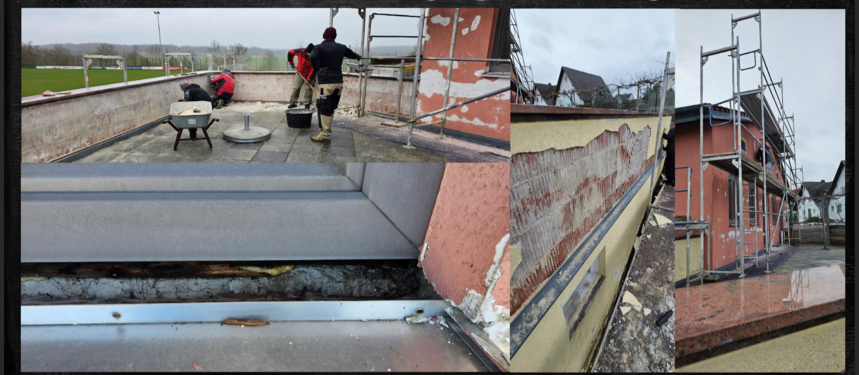
Protokoll aus dem Vorjahr
Bericht des 1. Vorsitzenden
Arbeitseinsätze
Sanierung Außenfassade Sportheim
Mitgliederzahlen
896
Wasser- und Stromverbräuche
Anpassung der Mitgliedsbeiträge

Slide 16
Protokoll aus dem Vorjahr
Begrüßung 1.Vorsitzender
Protokoll vom 02.04.2023
Bericht des 1. Vorsitzenden
Tagesordnung
2023
Bericht Hauptkassier 2023
- Entlastung der Vorstandschaft

Slide 17

Protokoll aus dem Vorjahr
Bericht Hauptkassier 2023
- Entlastung der Vorstandschaft
Einnahmen 2023
110.782.56 €
Ausgaben 2023
78.921,02 €
Gesamtübersicht
Entwicklung 2013 - 2023
Kassenstand der Abteilungen
Entlastung der Vorstandschaft

Slide 18
Protokoll aus dem Vorjahr
Begrüßung 1.Vorsitzender
Protokoll vom 02.04.2023
Bericht des 1. Vorsitzenden
Tagesordnung
2023
Bericht Hauptkassier 2023
- Entlastung der Vorstandschaft
Ehrungen
a) Ehrungen b) Wahl Martin Nadler zum Ehrenvorstand

Slide 19
Protokoll aus dem Vorjahr
Ehrungen
a) Ehrungen b) Wahl Martin Nadler zum Ehrenvorstand

Slide 20
Protokoll aus dem Vorjahr
Begrüßung 1.Vorsitzender
Protokoll vom 02.04.2023
Bericht des 1. Vorsitzenden
Tagesordnung
2023
Bericht Hauptkassier 2023
- Entlastung der Vorstandschaft
Ehrungen
a) Ehrungen b) Wahl Martin Nadler zum Ehrenvorstand
Berichte der Abteilungsleiter
Fußball – Fitness – Karate – Tennis – Volleyball – Ski
Verschiedenes und Anfragen

Slide 21
Bericht des 1. Vorsitzenden
Tobias Lindl

Slide 22
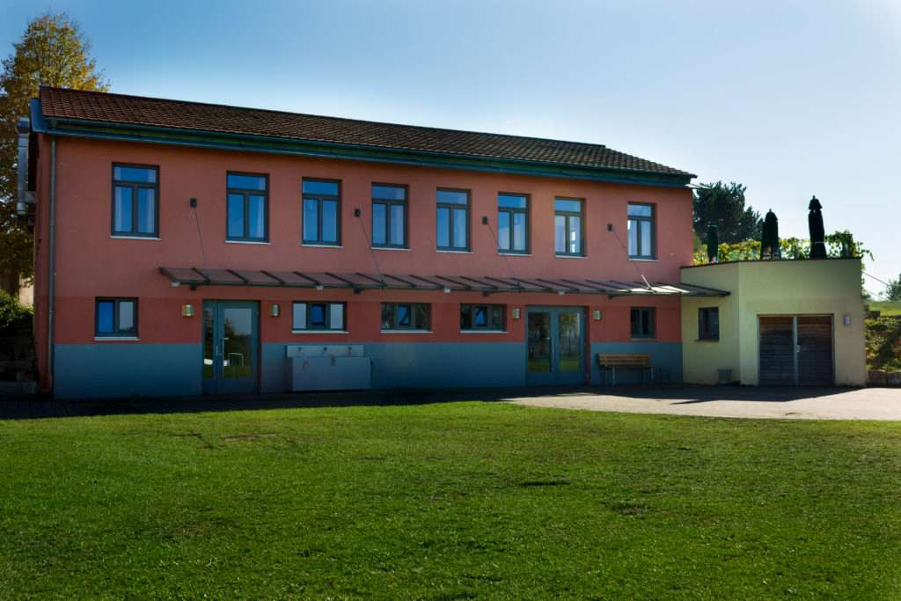
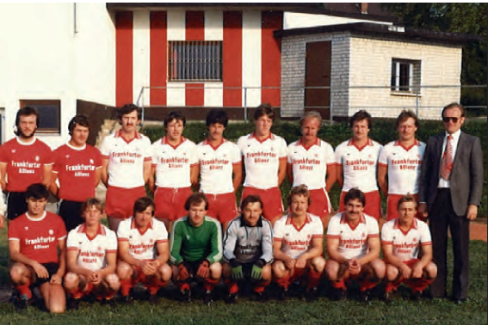
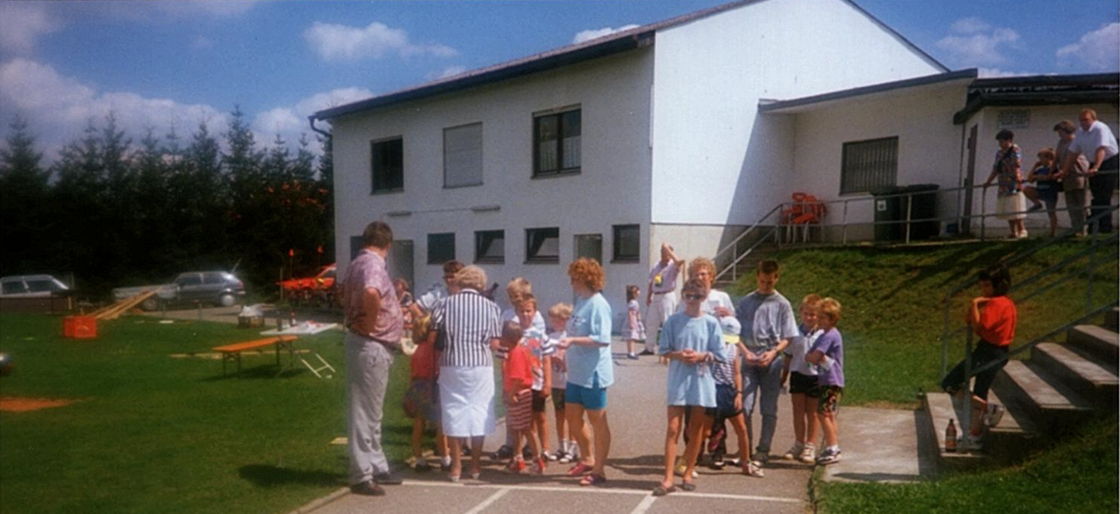
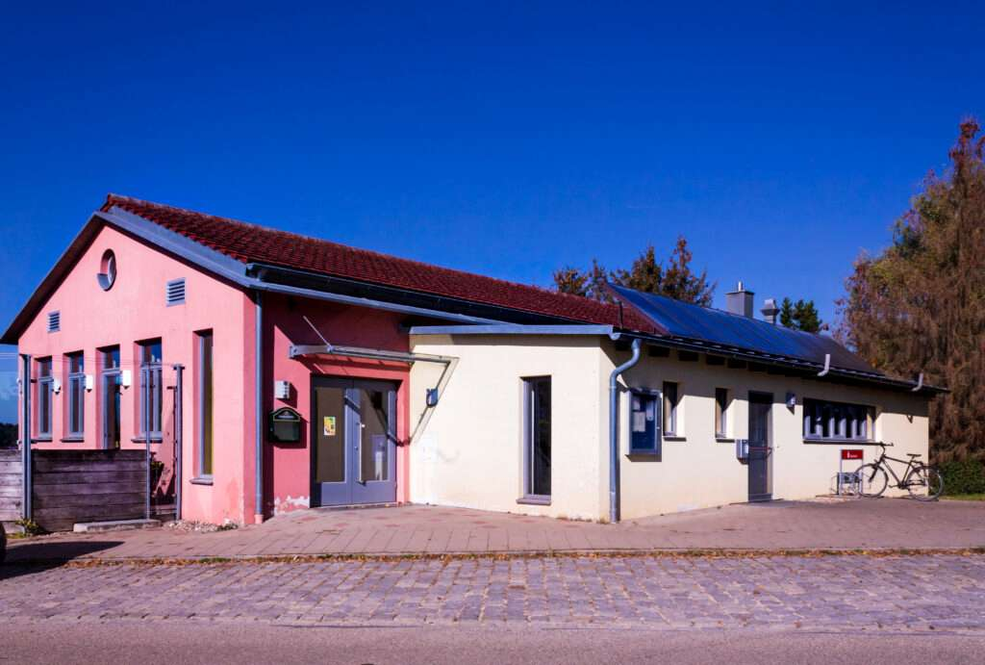
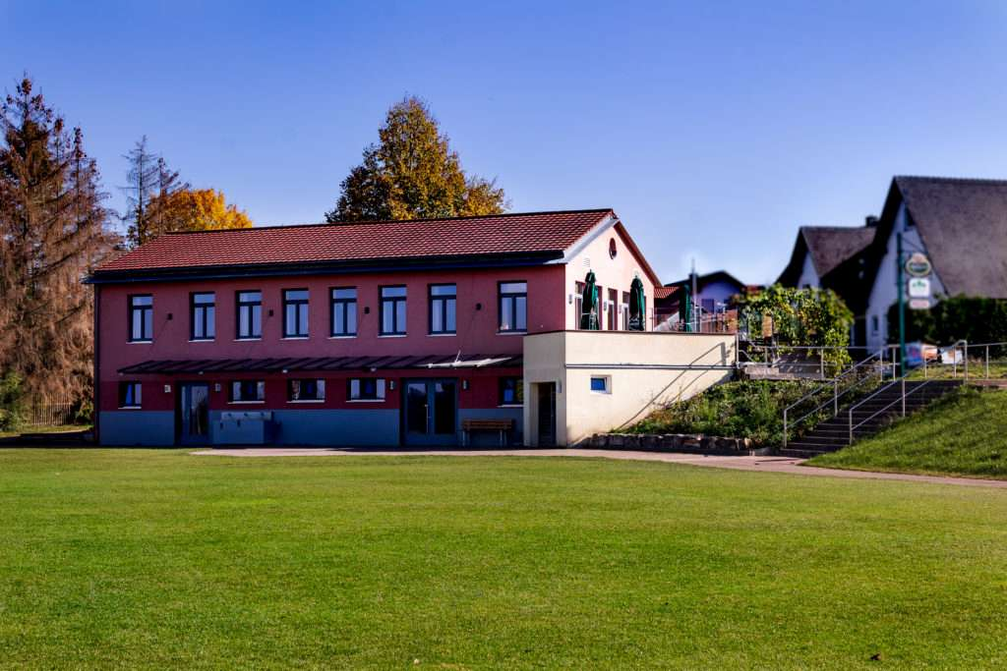
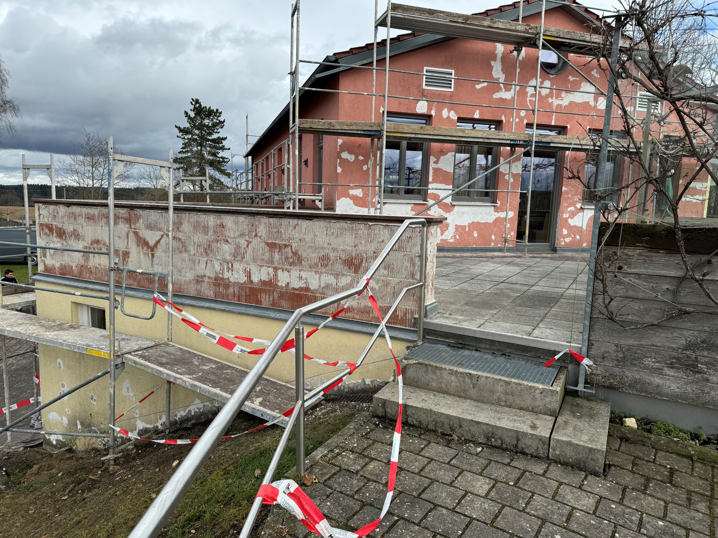
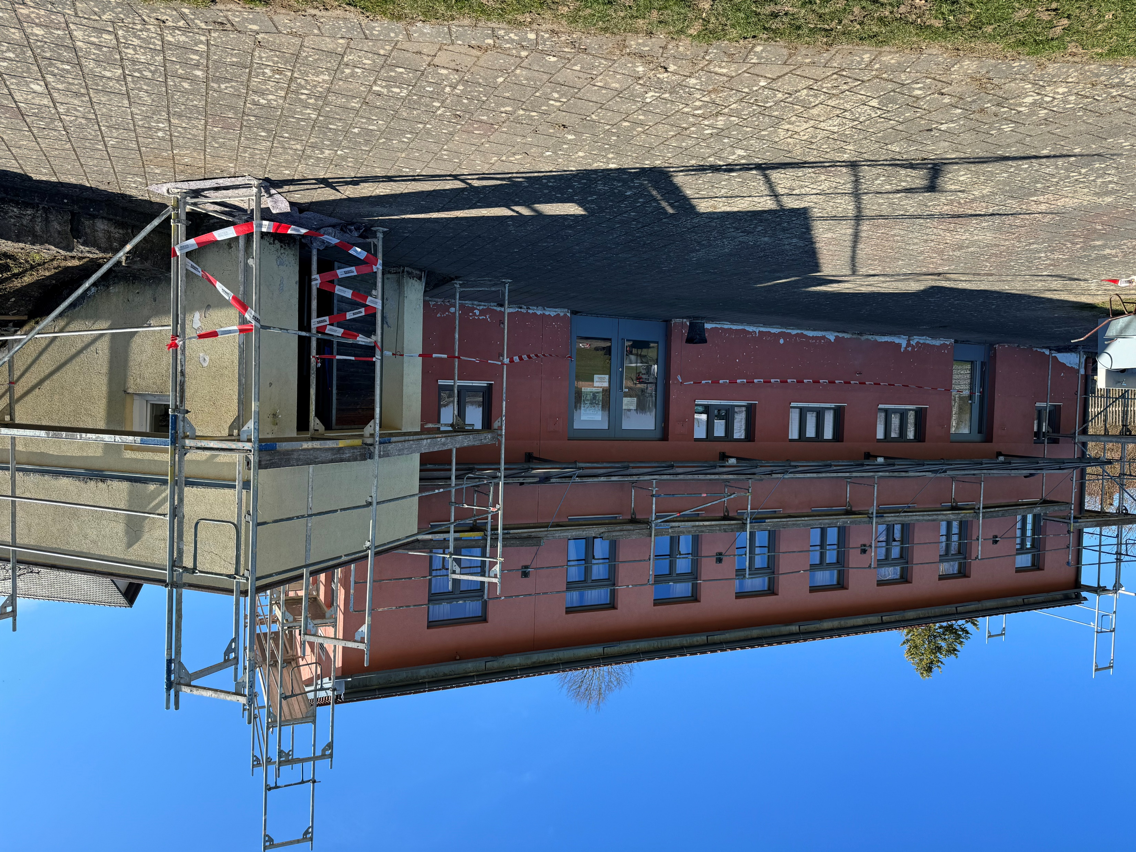
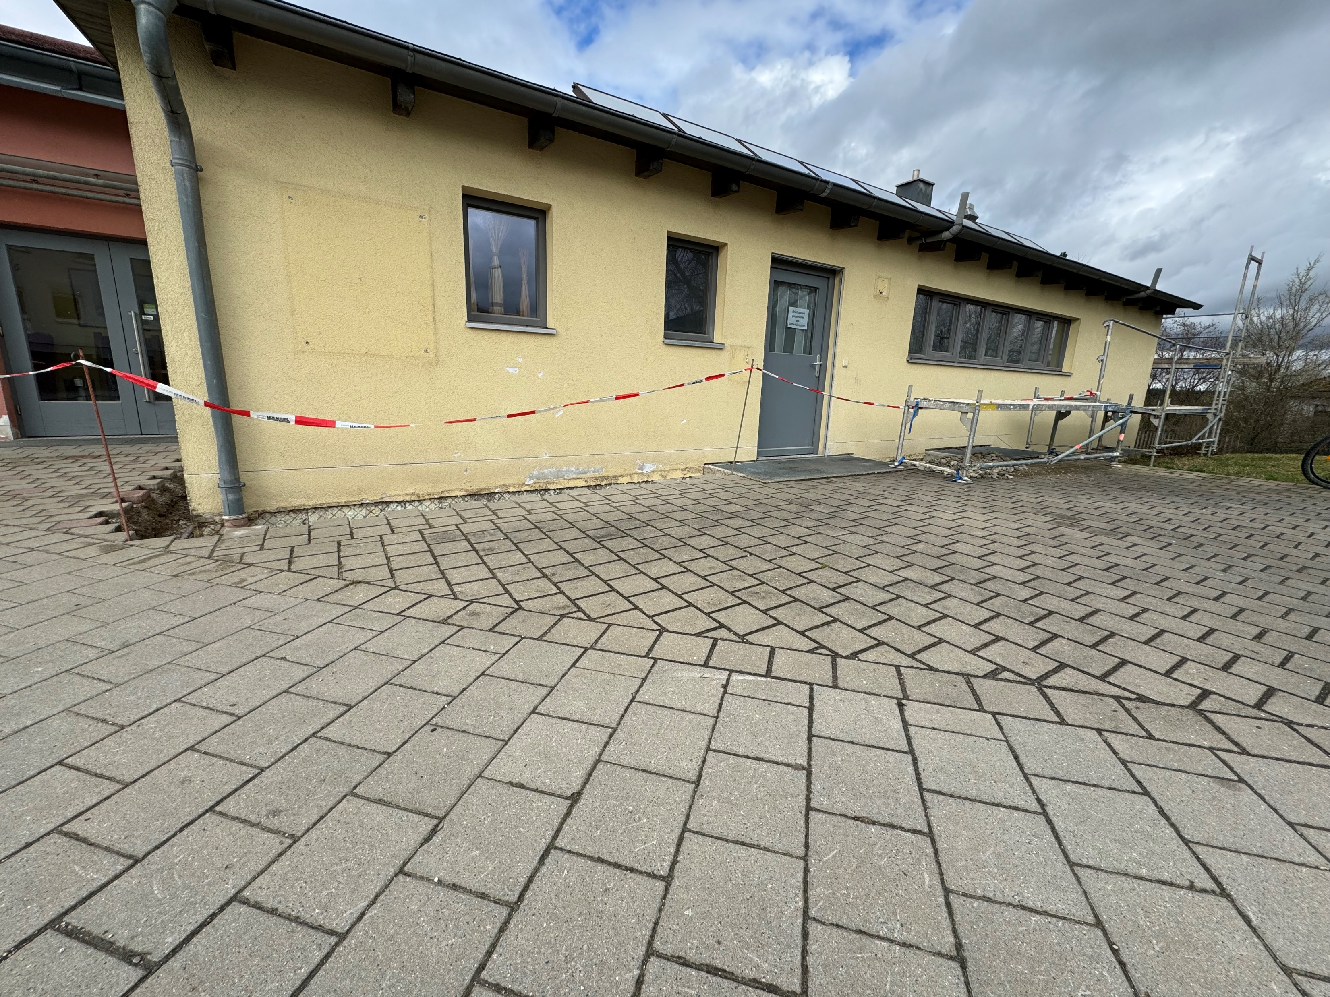
Bericht des 1. Vorsitzenden
Altes Sportheim um 1980

Slide 23
Bericht des 1. Vorsitzenden
Neues Sportheim seit 2001

Slide 24
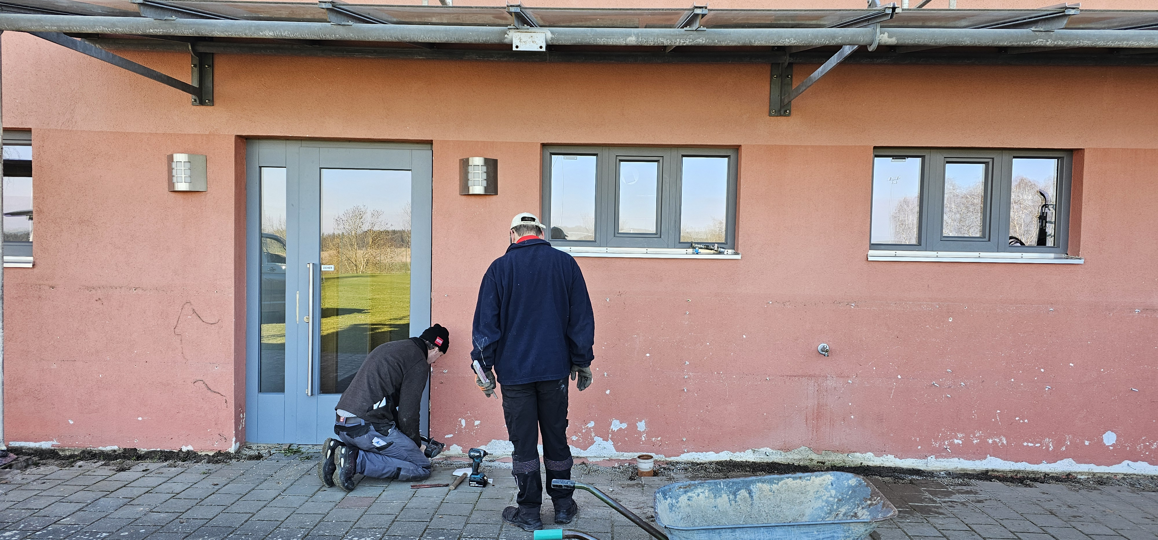
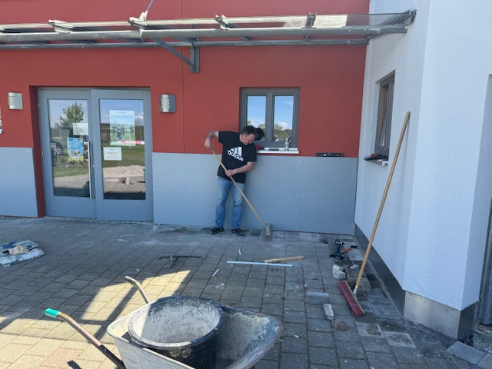
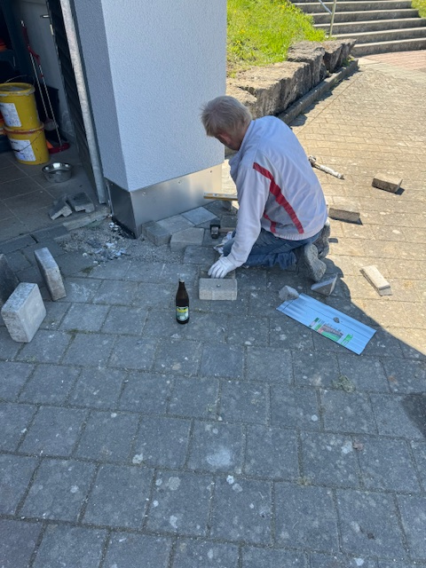
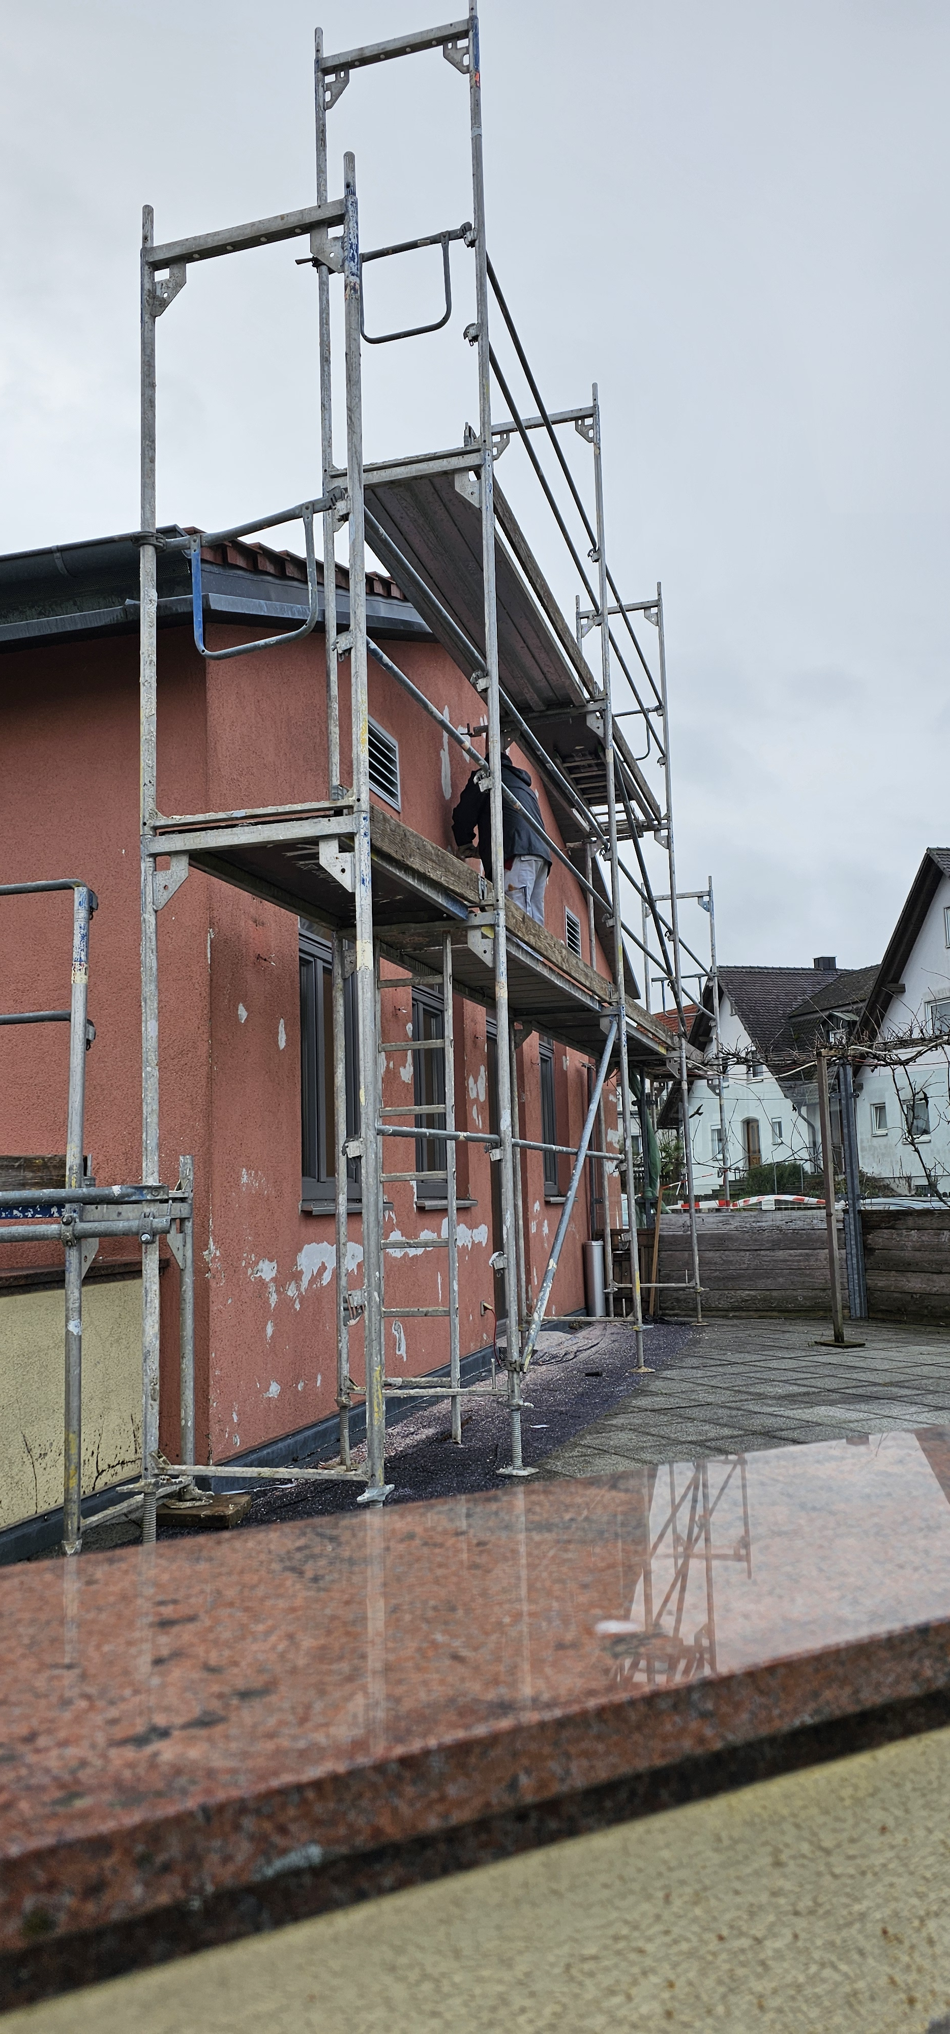
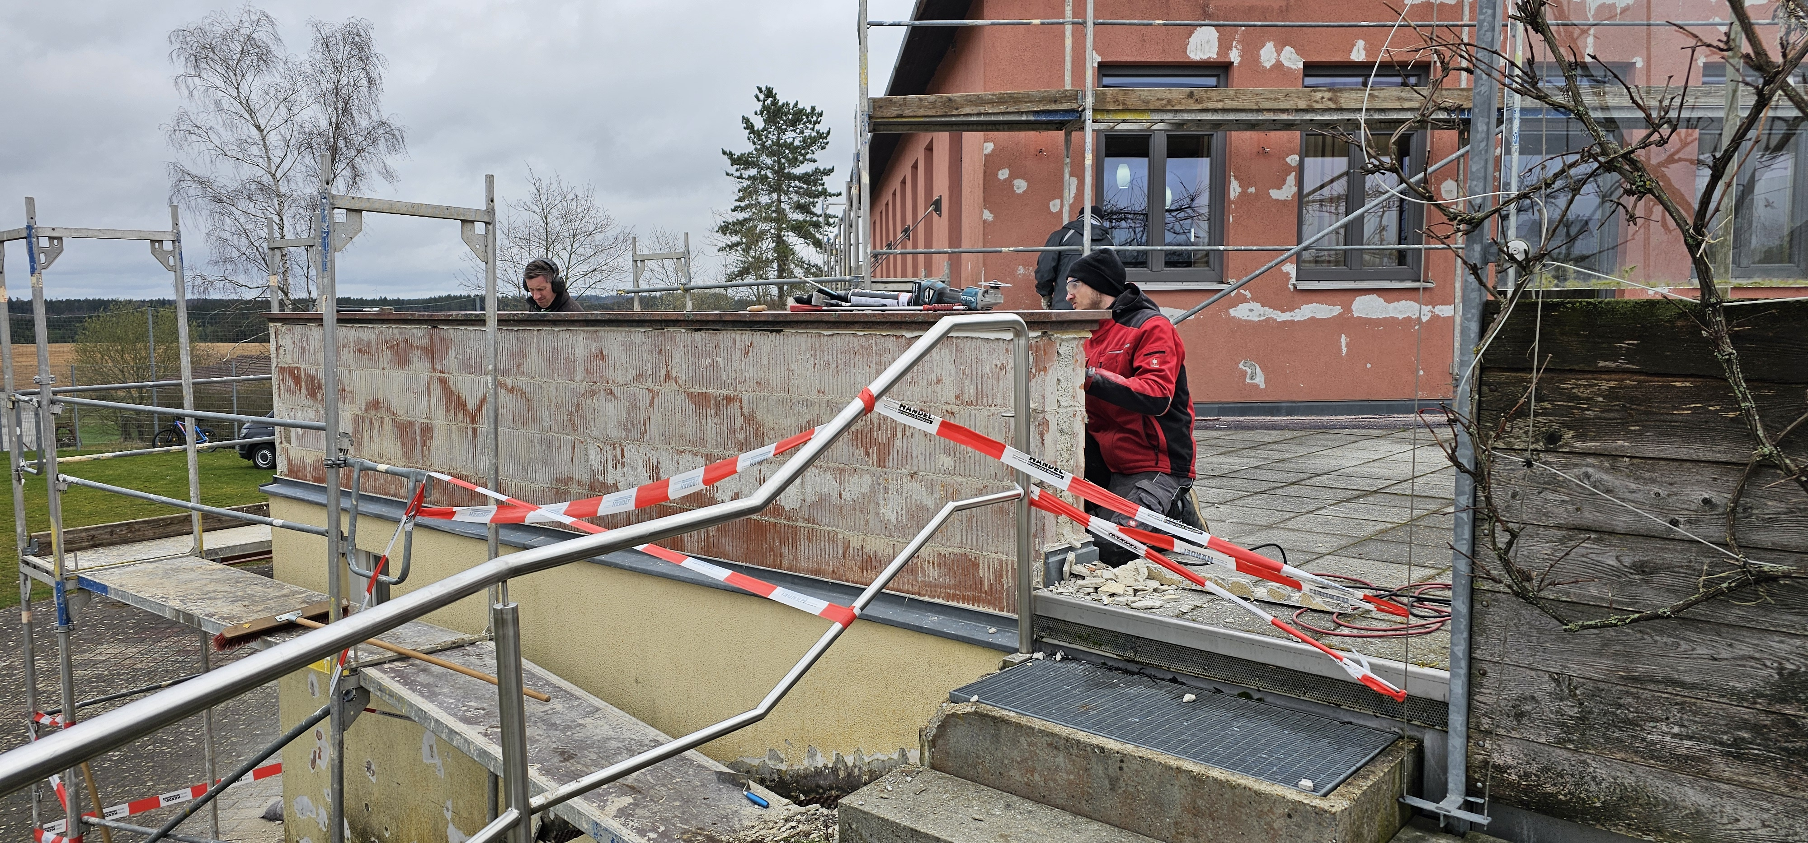
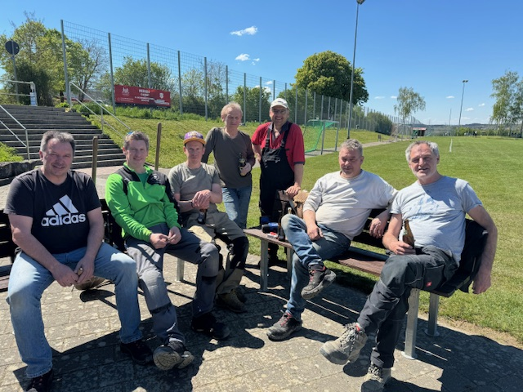
Bericht des 1. Vorsitzenden
Fassadenerneurung

Slide 25
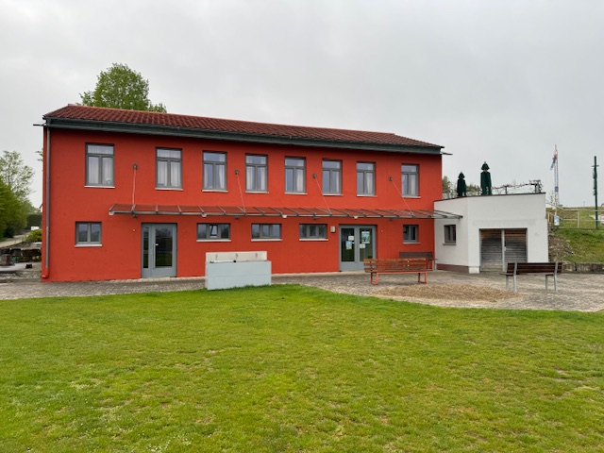
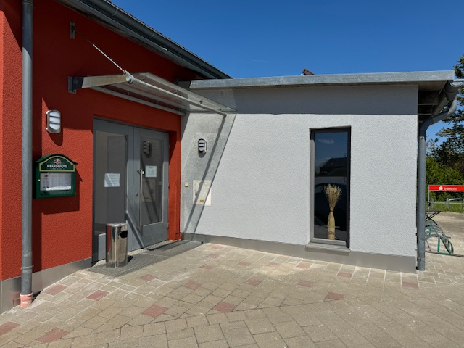
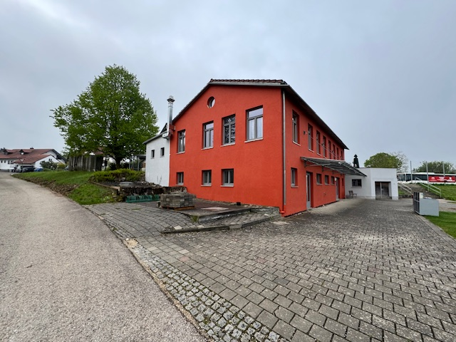
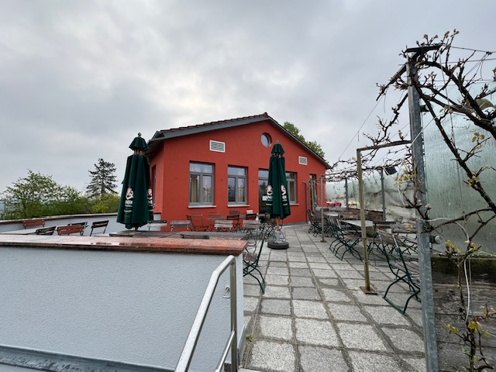
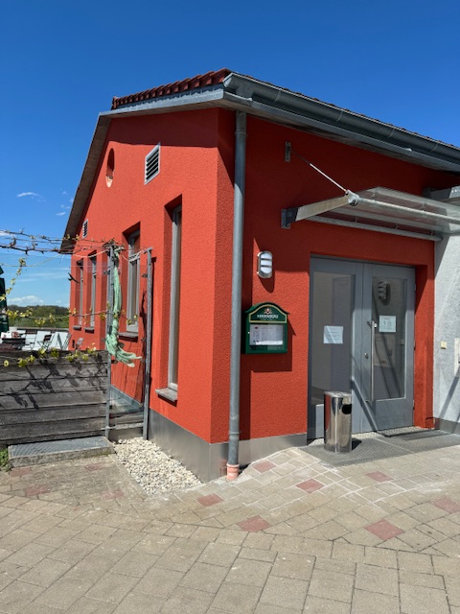
Bericht des 1. Vorsitzenden
Fassadenerneurung 2024

Slide 26
Bericht des 1. Vorsitzenden
Kosten Fassadenerneurung
Firma Wilhelm Fassaden
19.200,00 €
Firma Spenglerei Wiegand
5.500,00 €
24.700,00 €
Zuschuss Gemeinde 30%
7.410,00 €
Kosten gesamt
17.290,00 €

Slide 27
Bericht des 1. Vorsitzenden
Aktuelle Situation Pächter

Slide 28
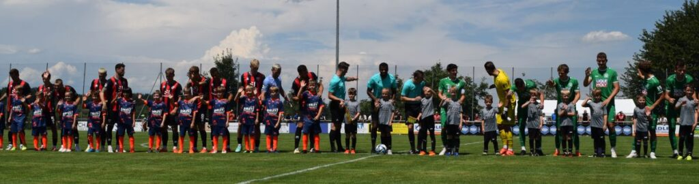
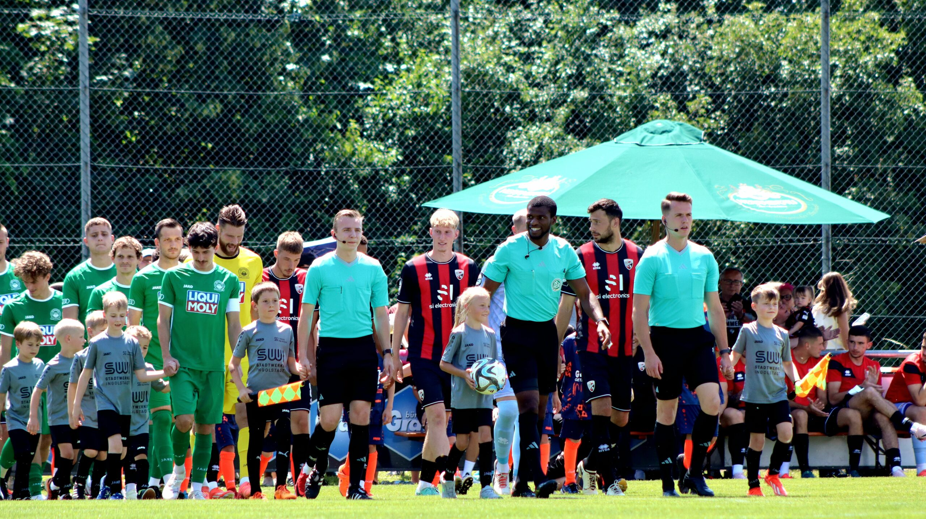
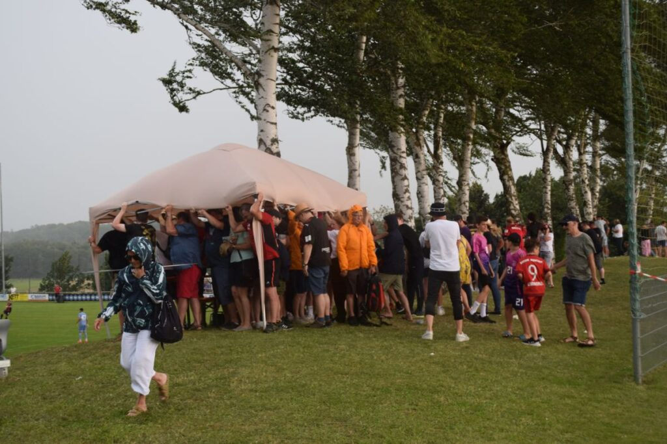
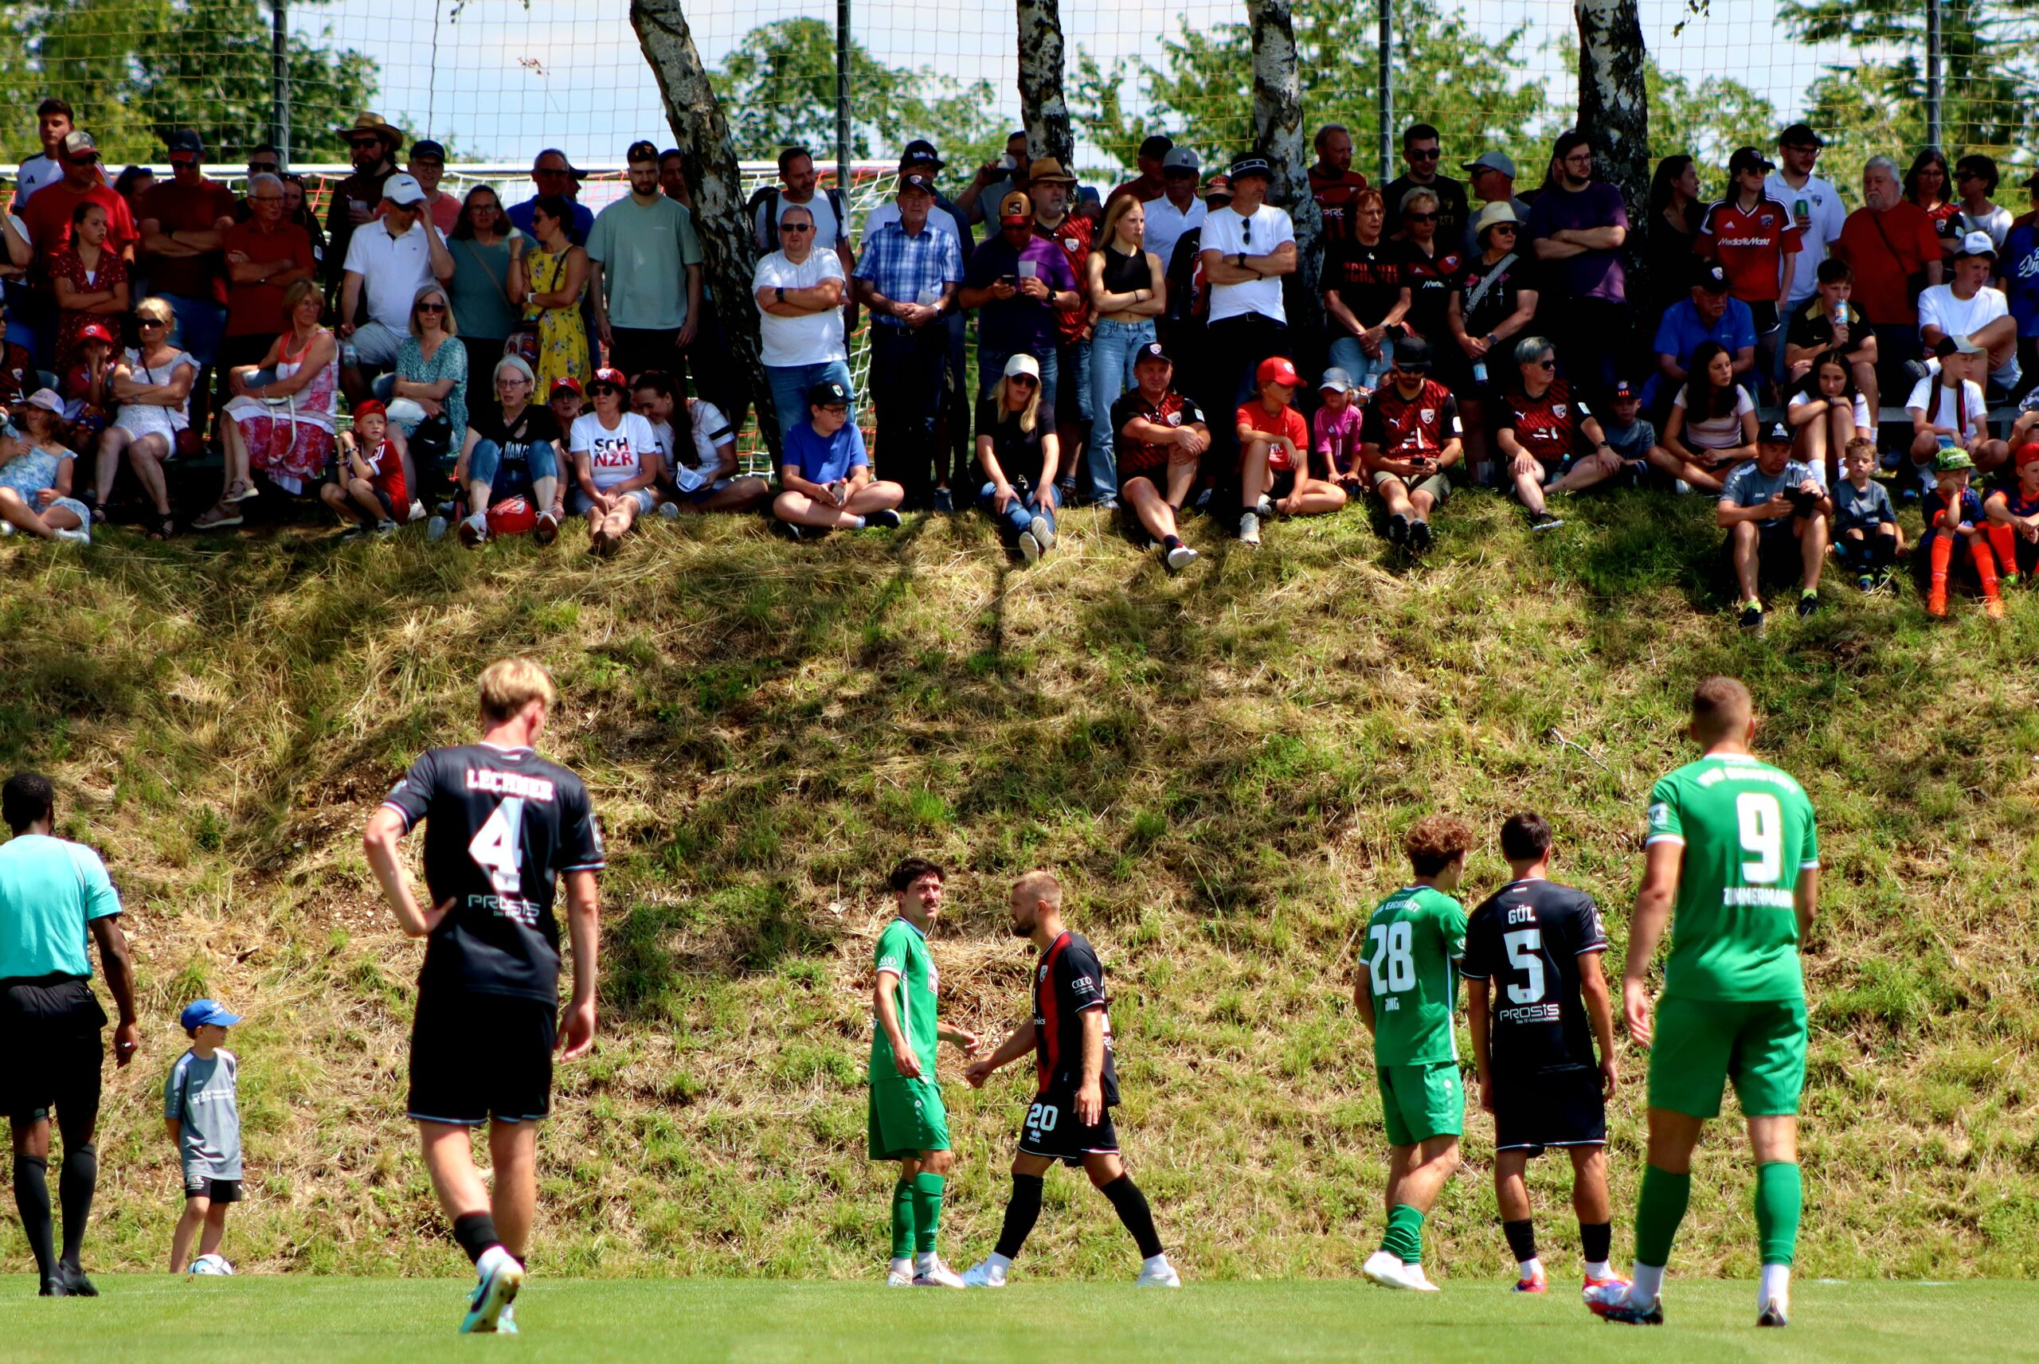
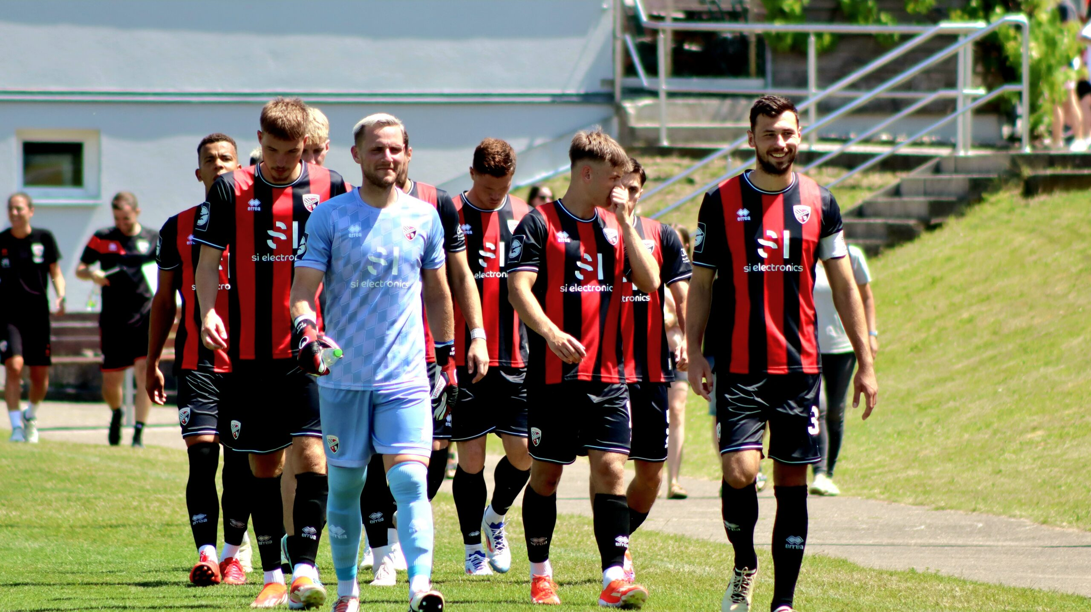
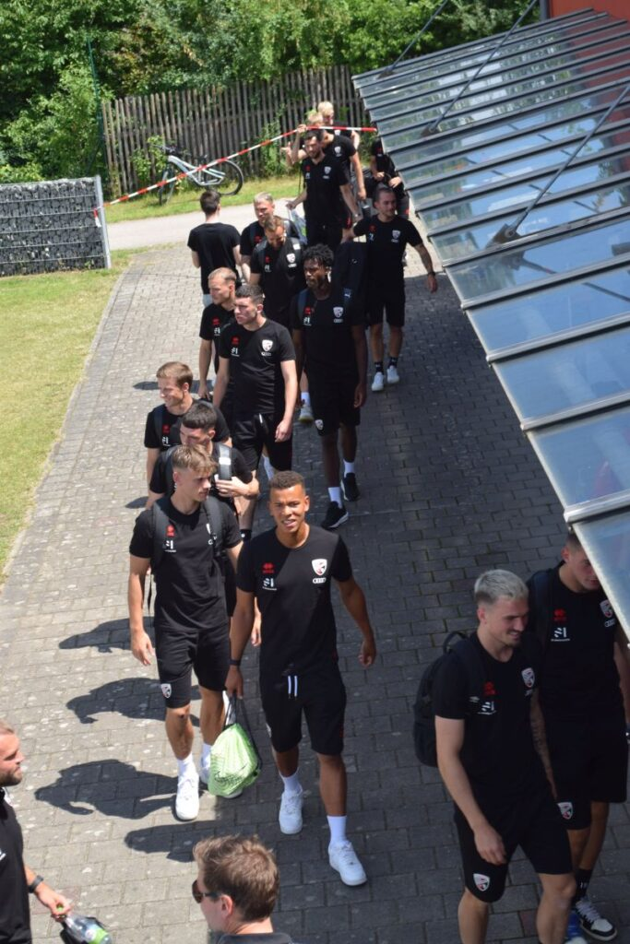
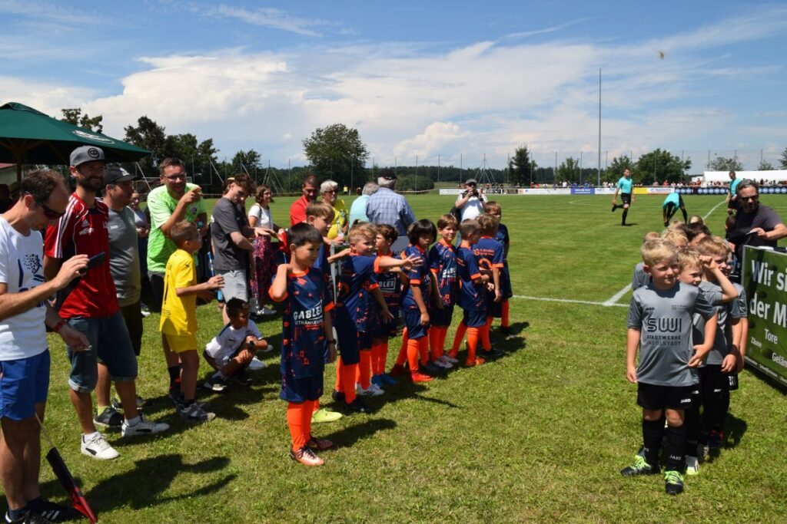
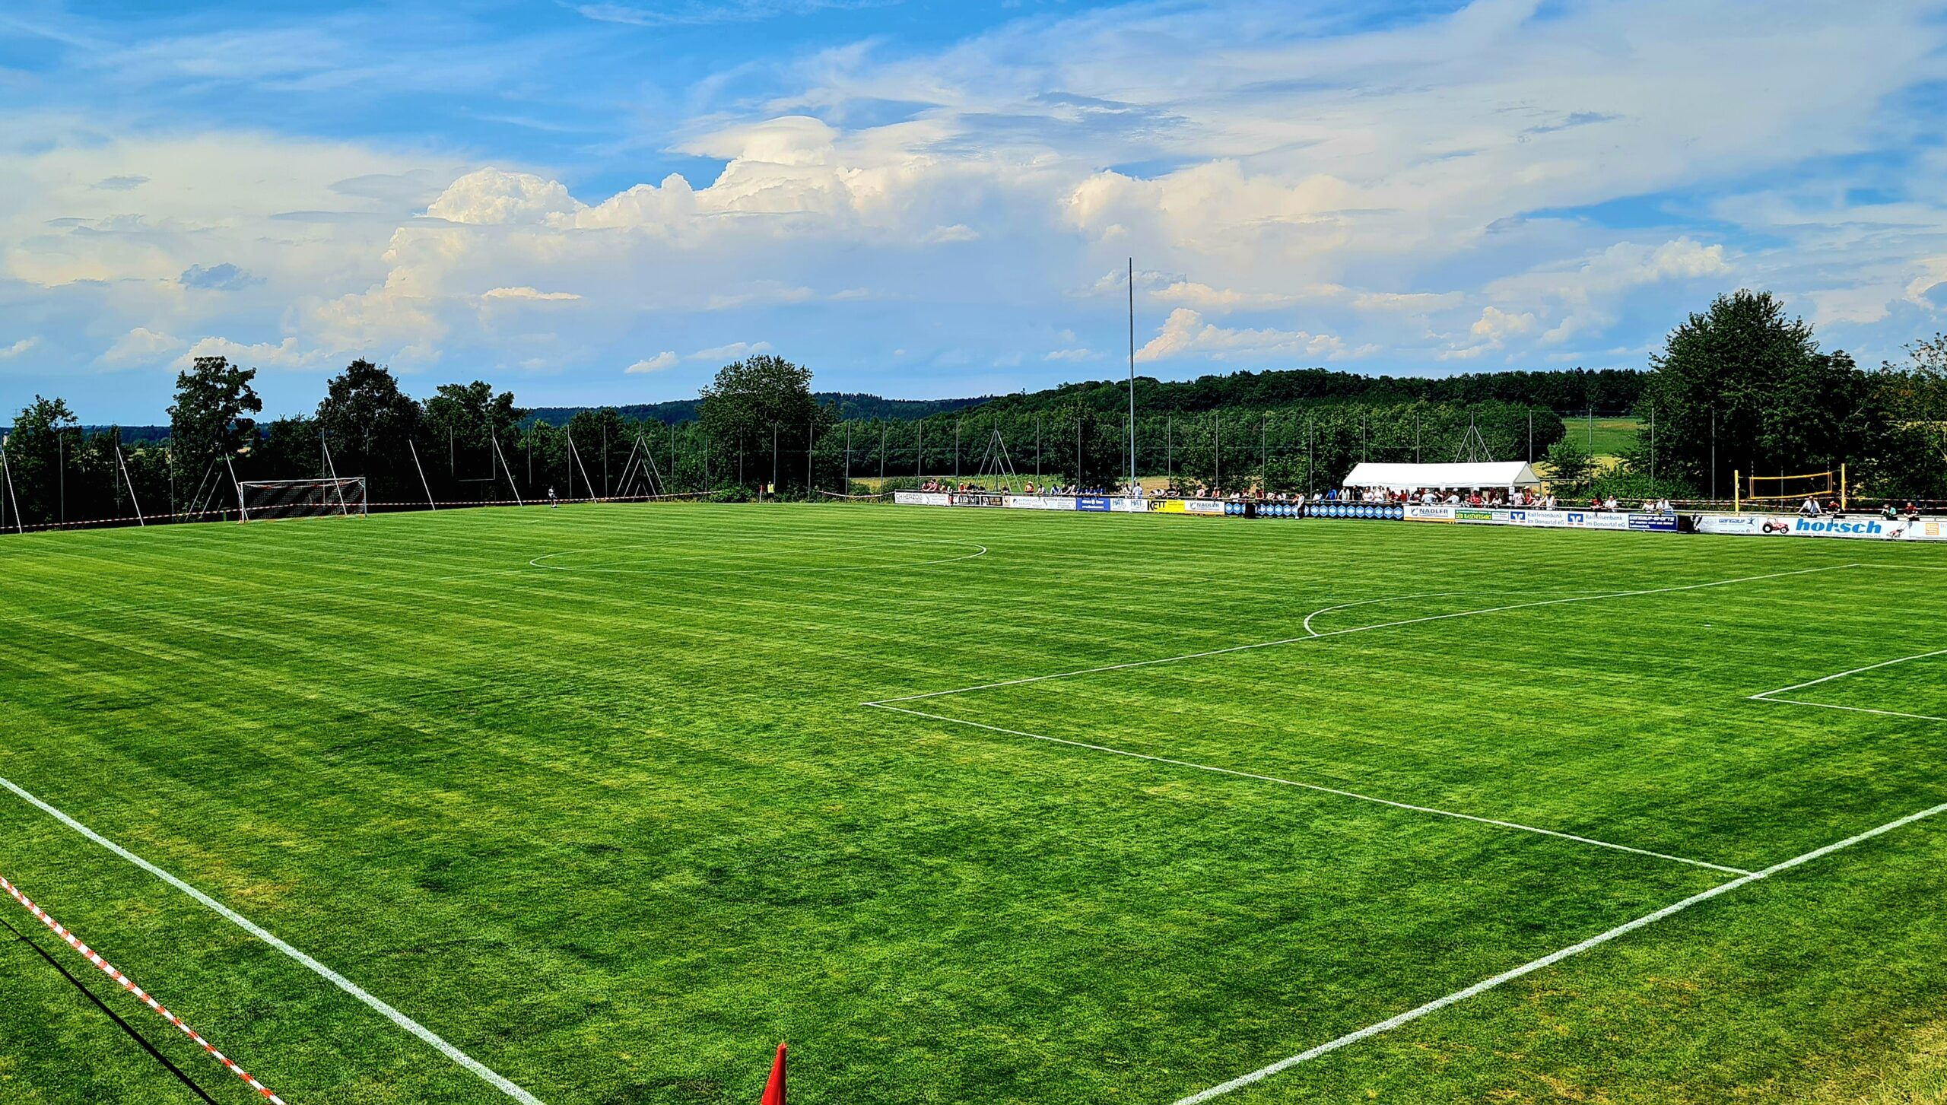
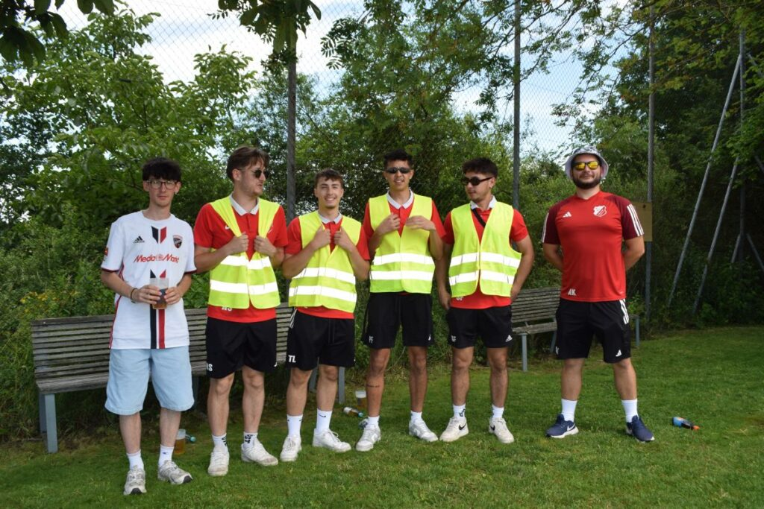
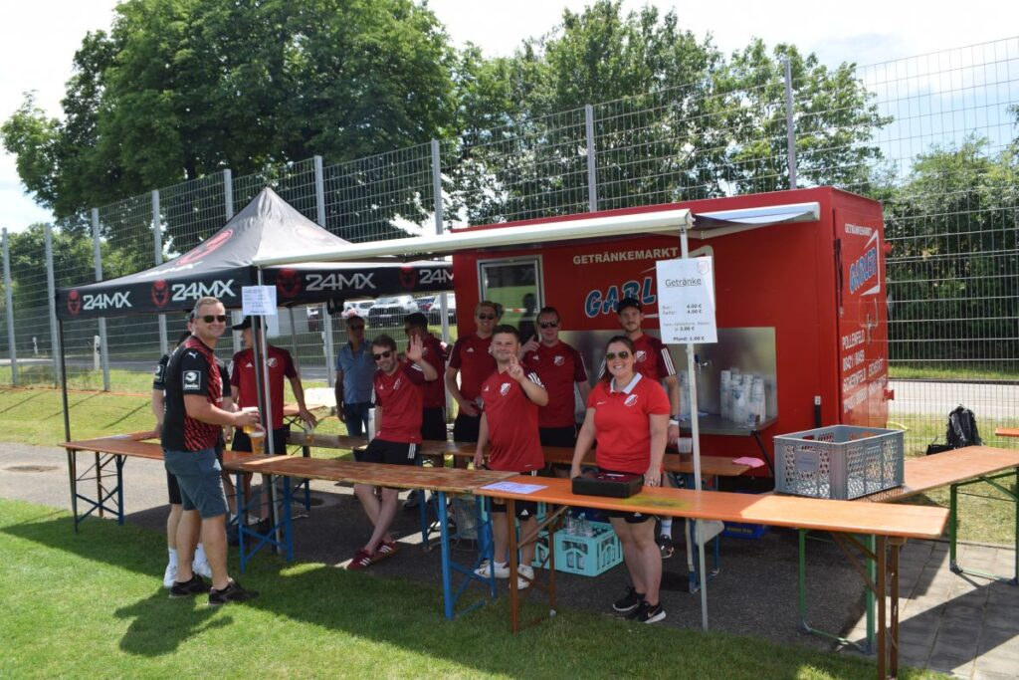
Bericht des 1. Vorsitzenden
Benefizsspiel

Slide 29
Bericht des 1. Vorsitzenden
Benefizsspiel

Slide 30
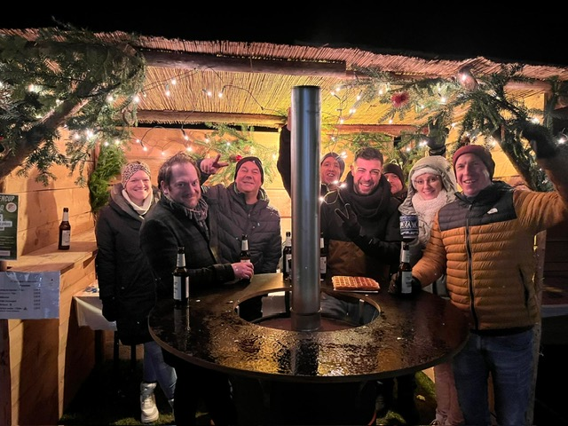
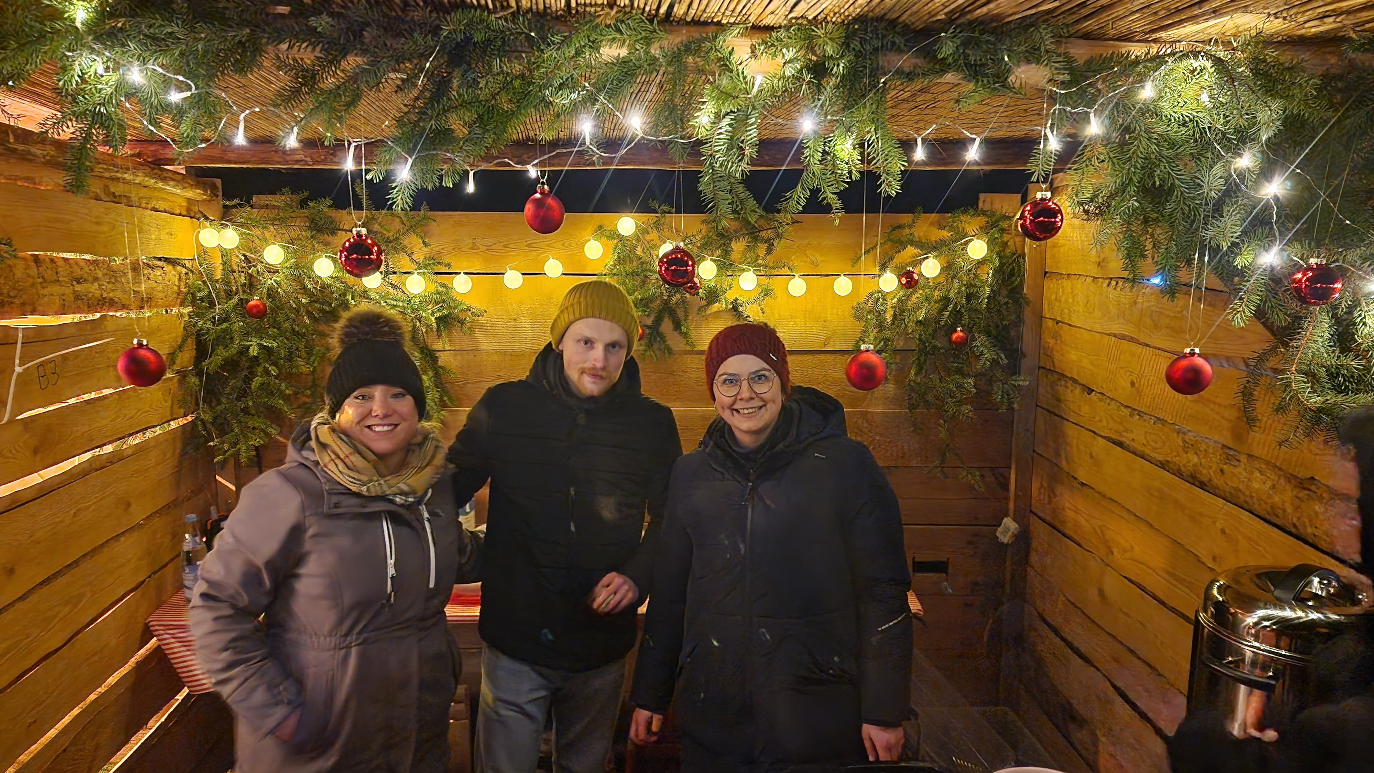
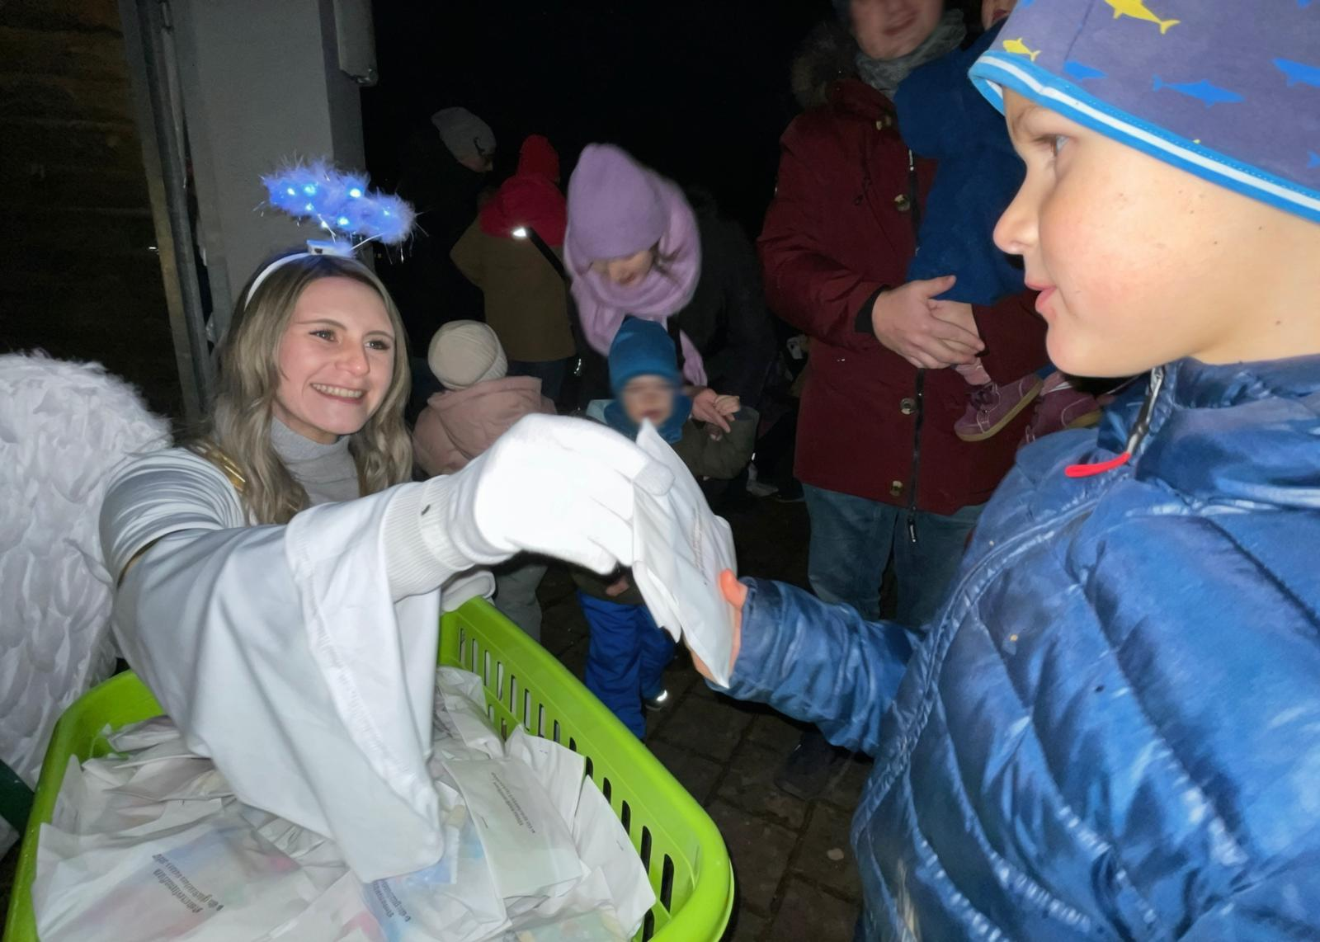
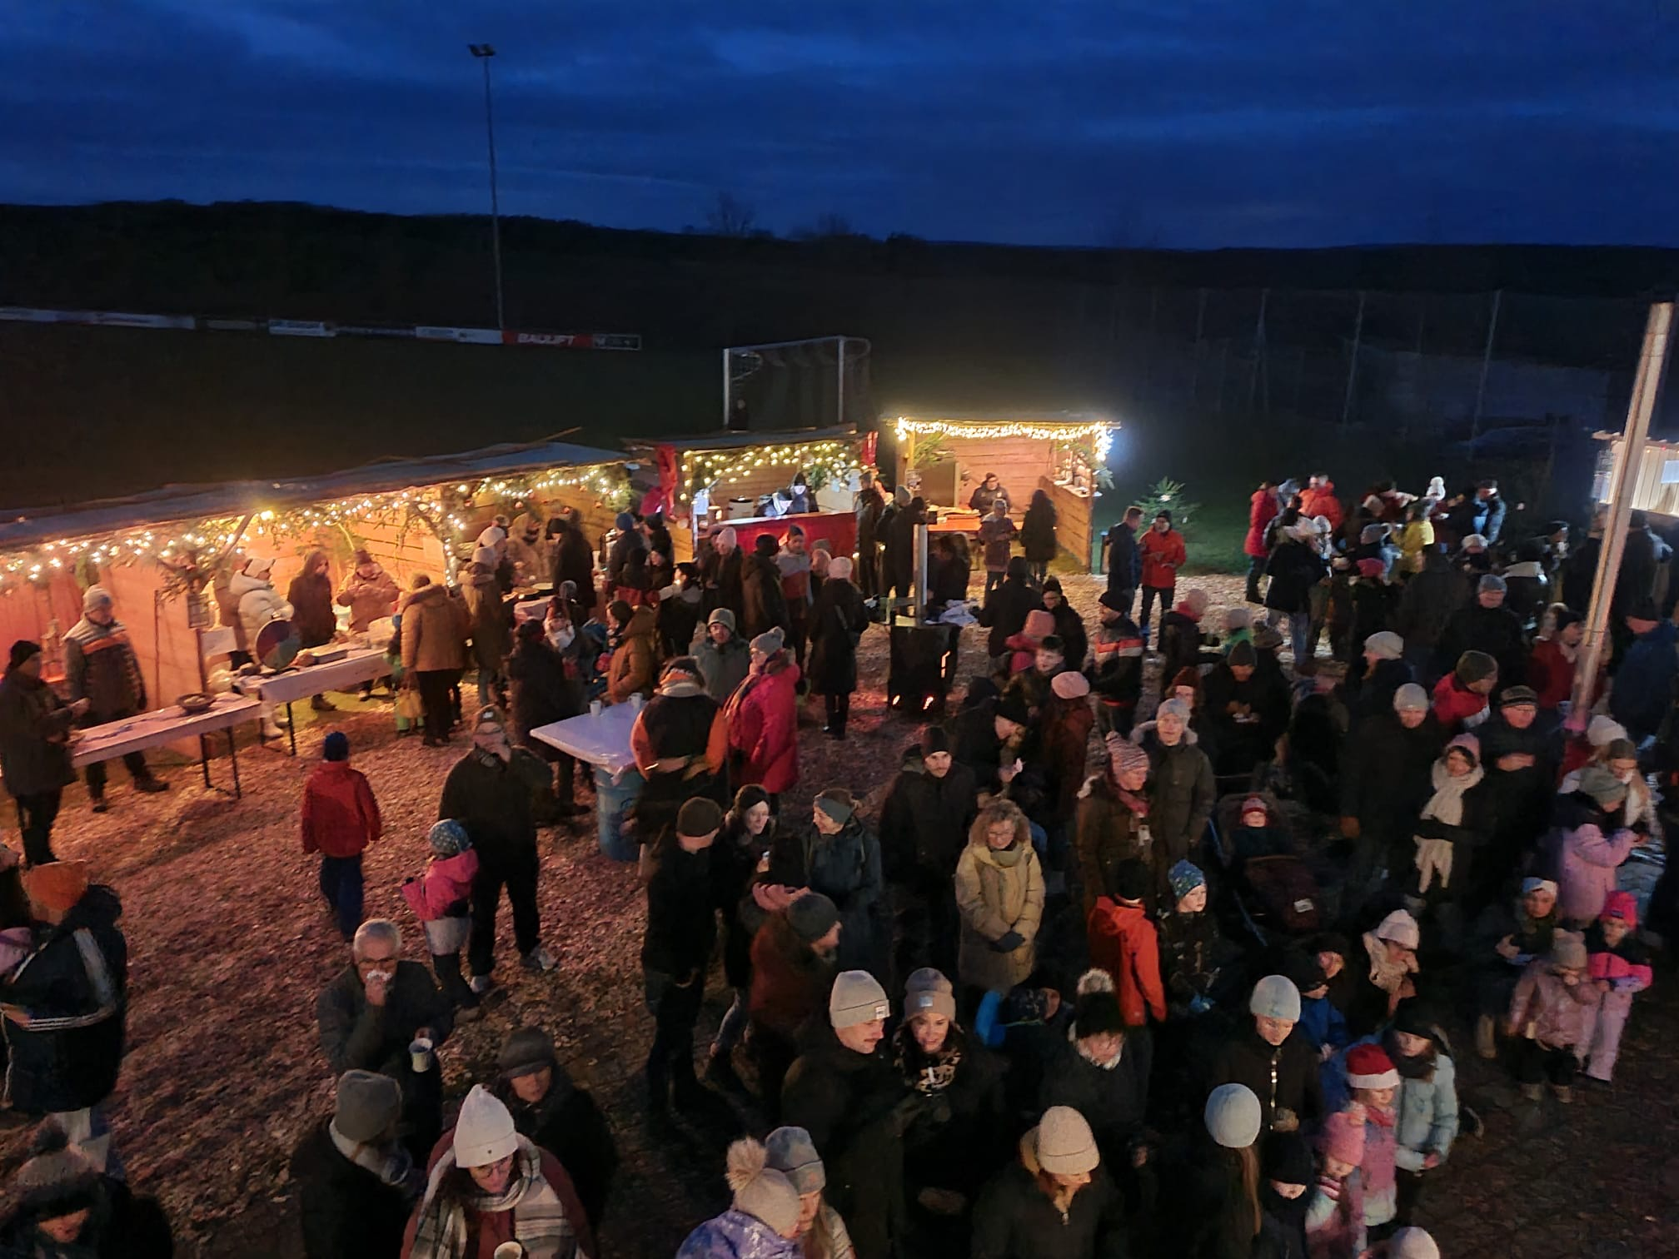
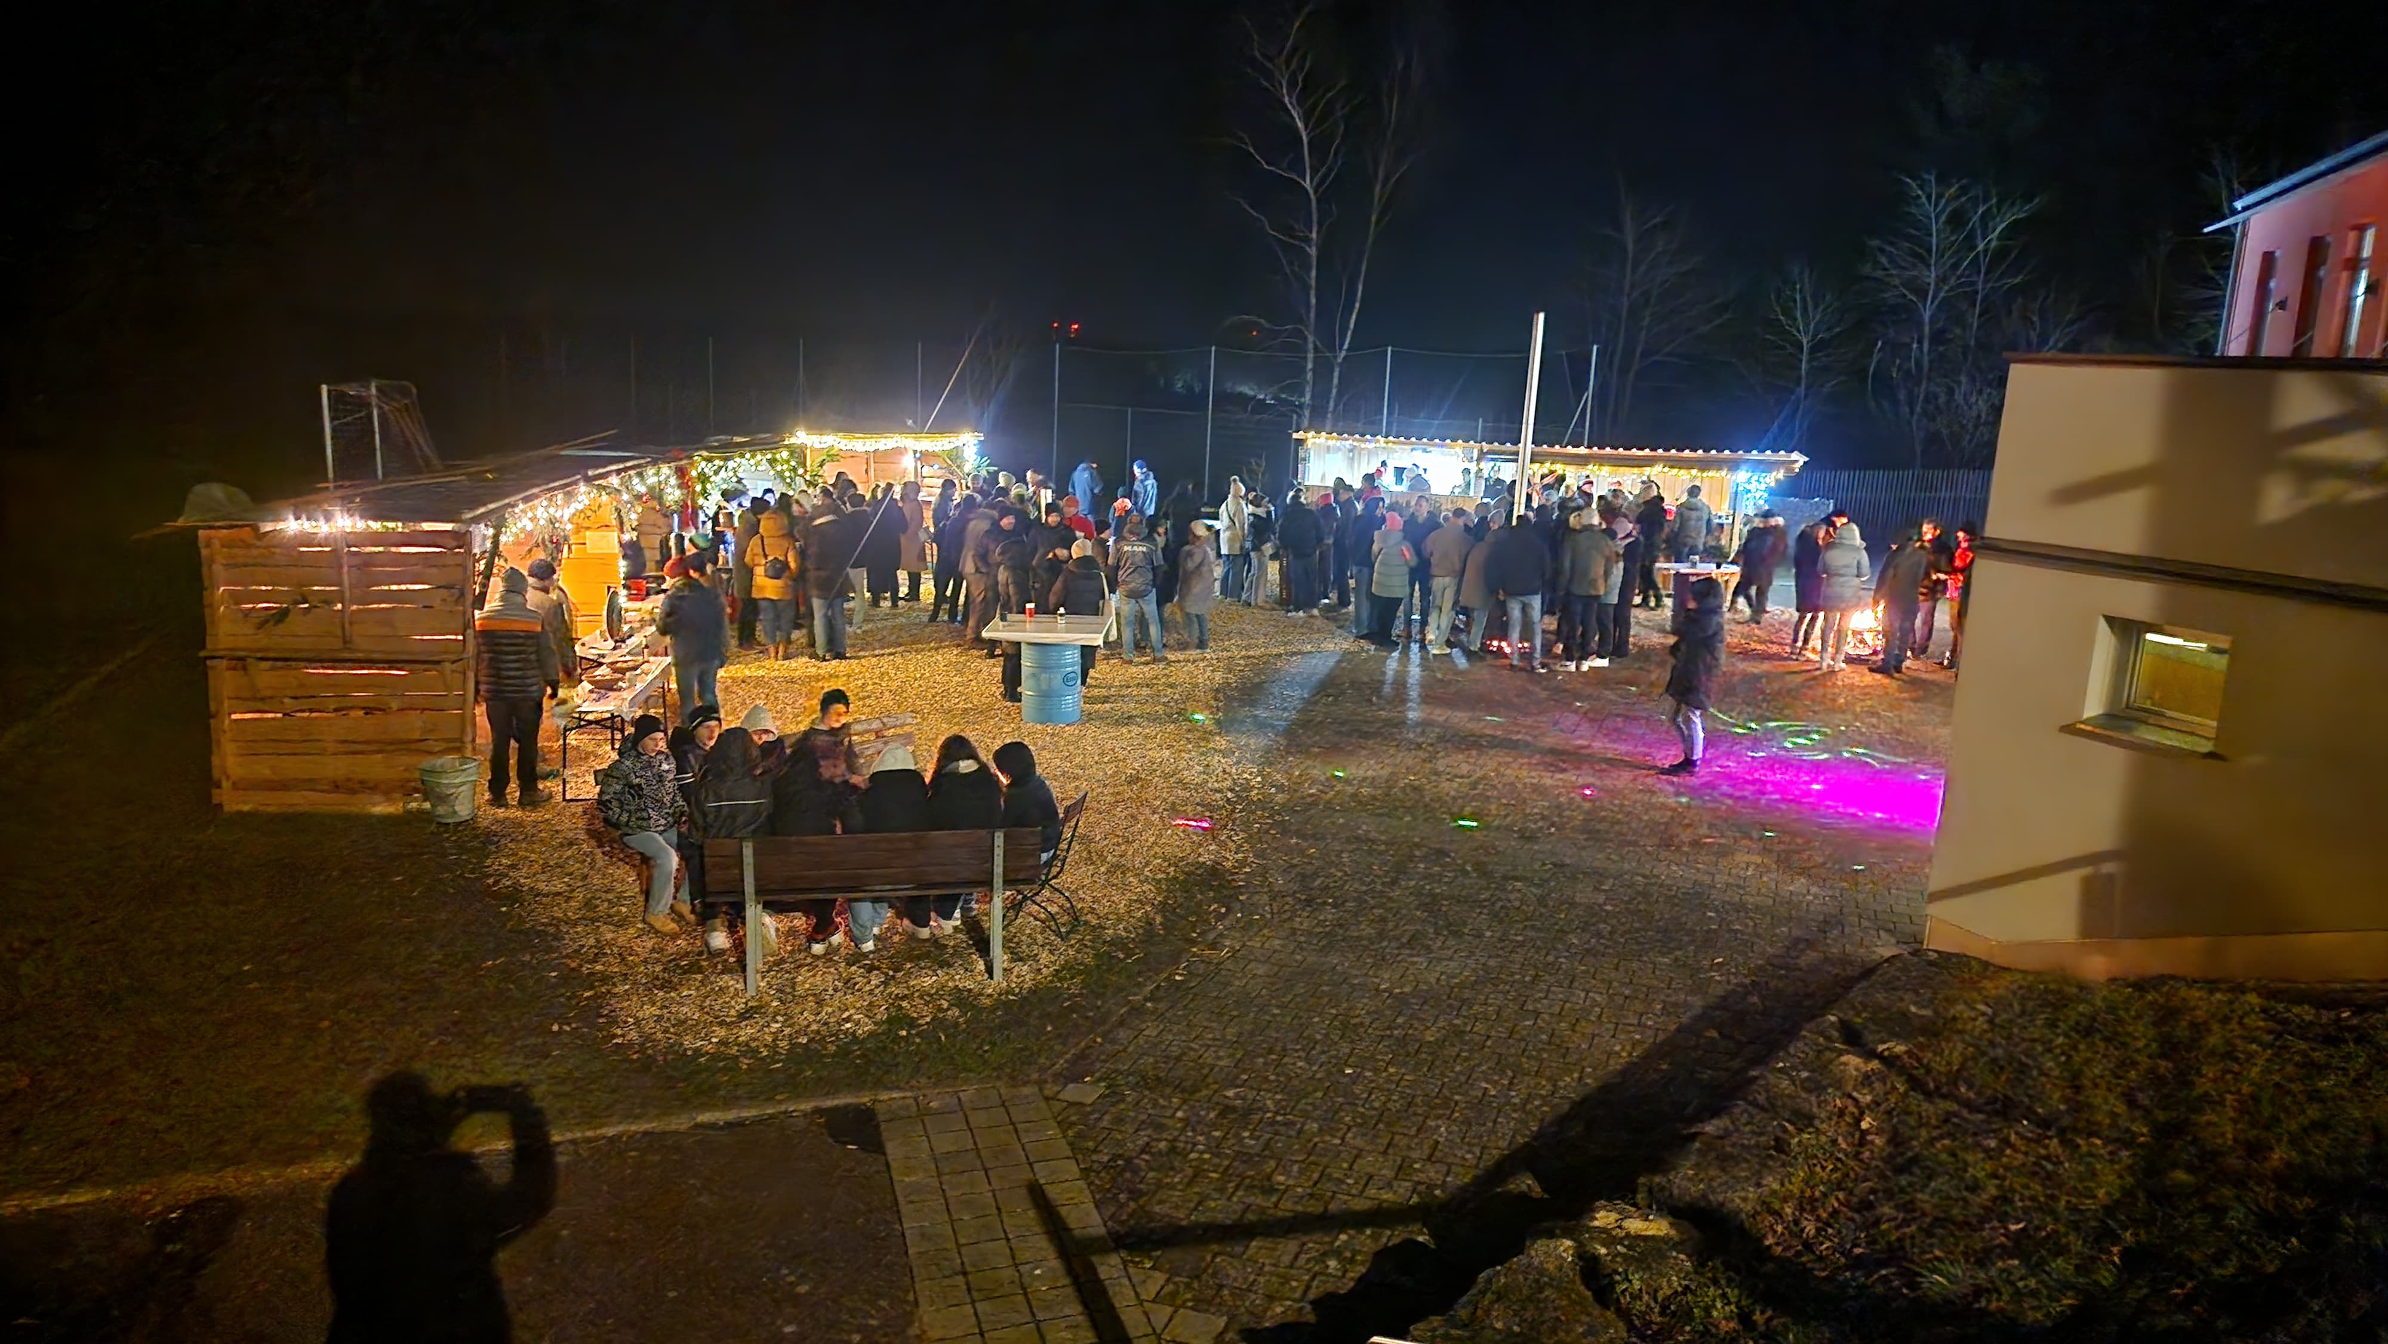
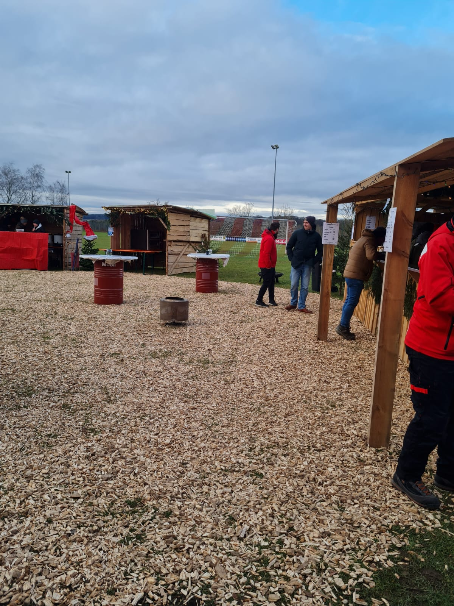
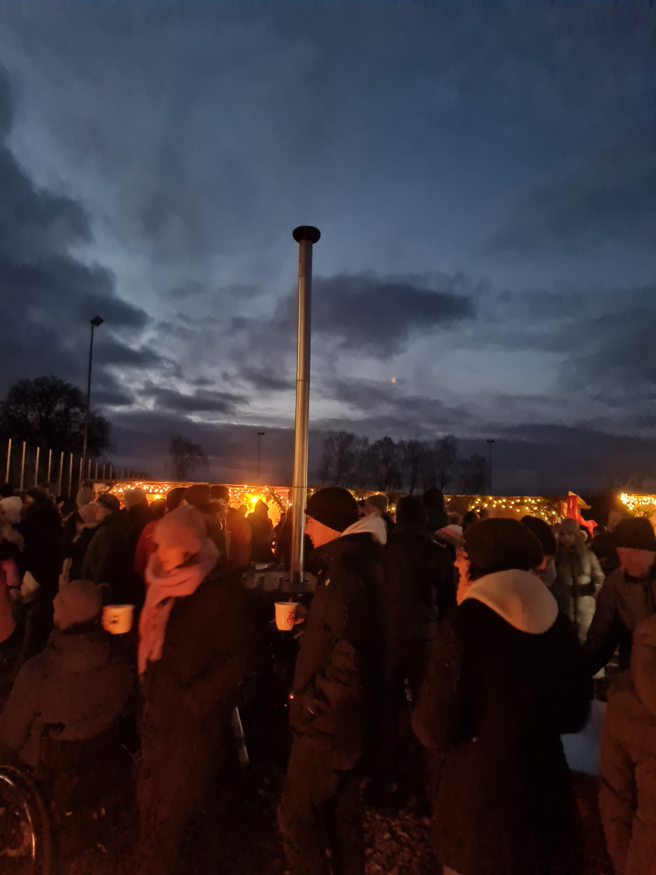
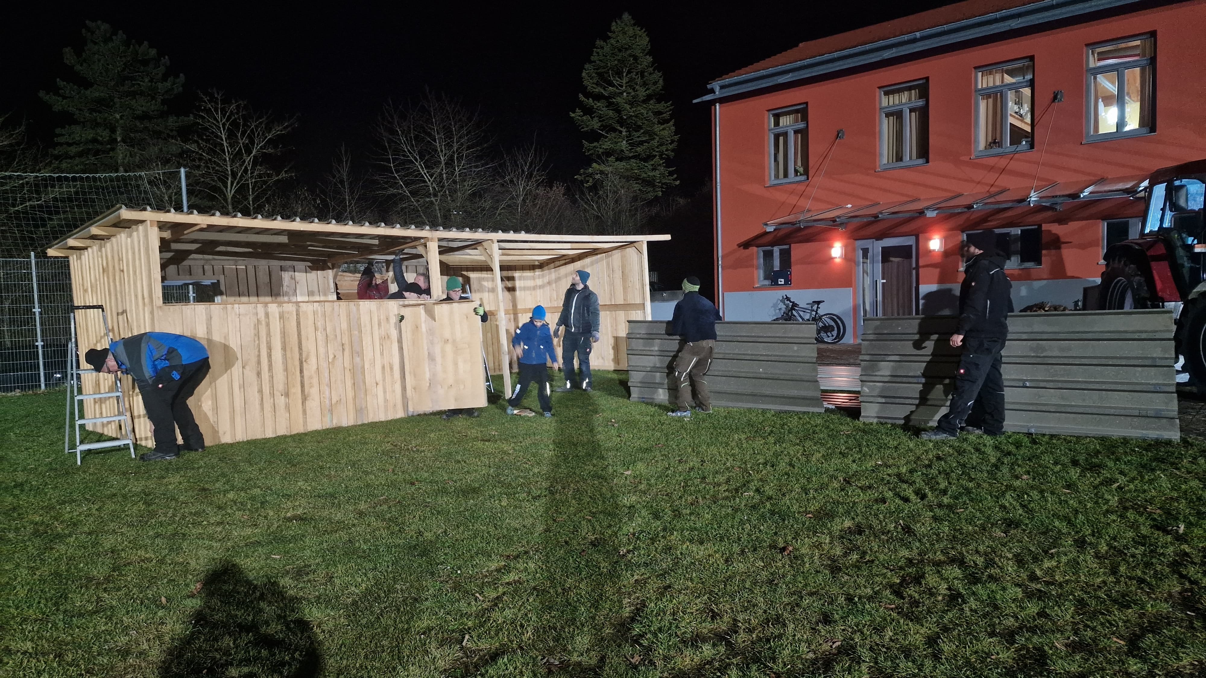
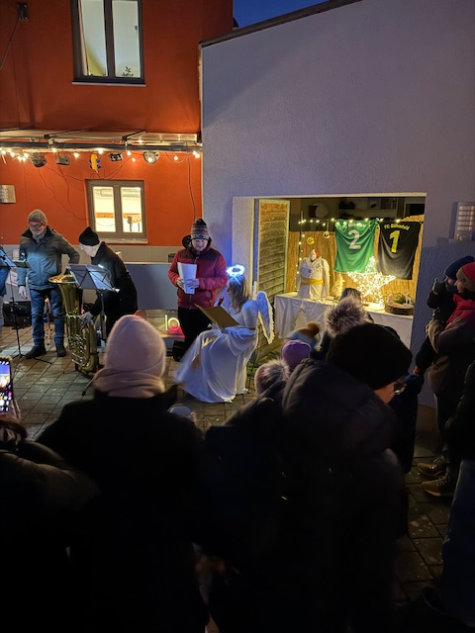
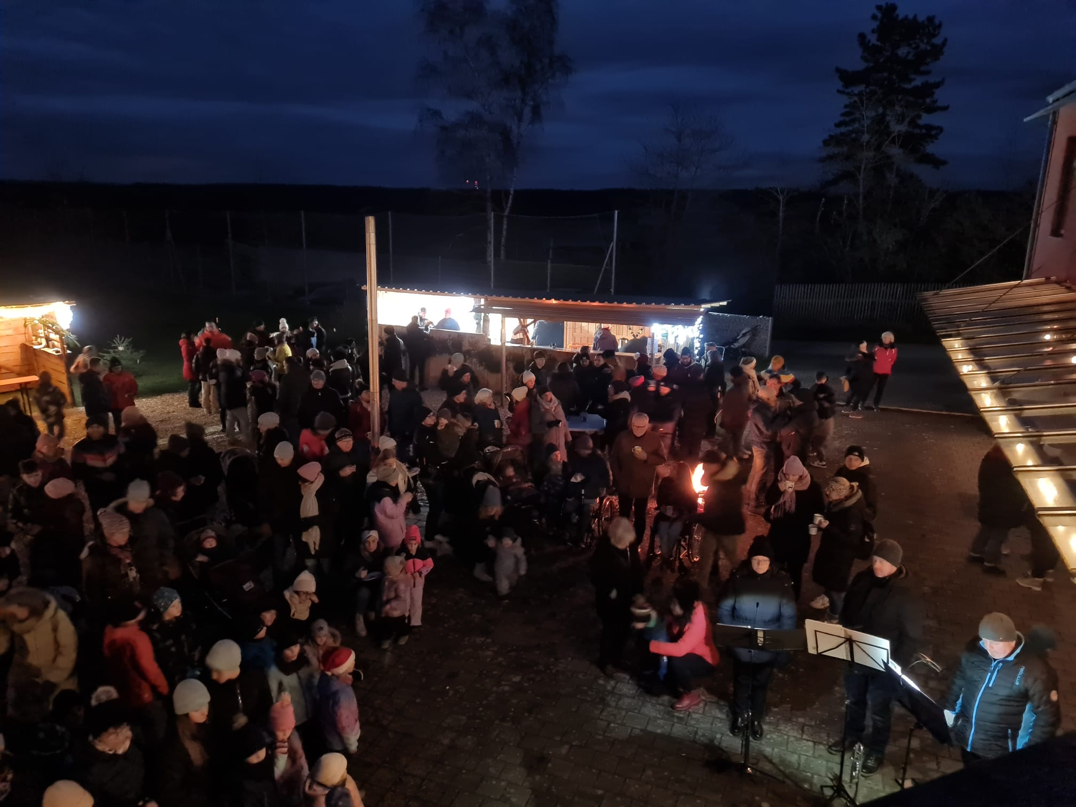
Bericht des 1. Vorsitzenden
Winterzauber

Slide 31
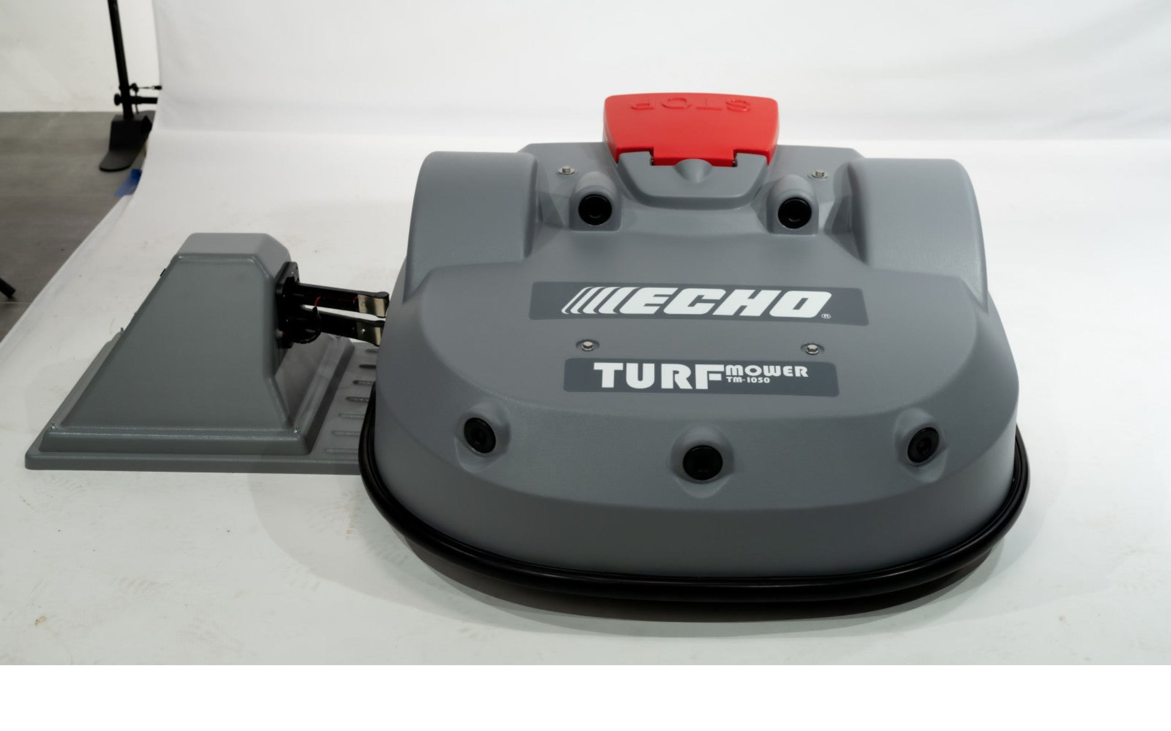
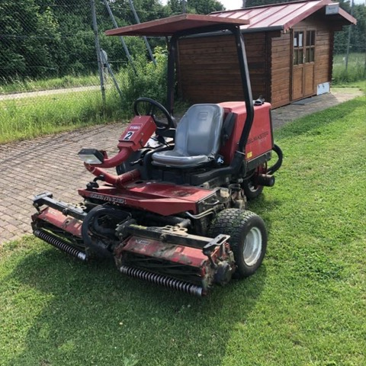
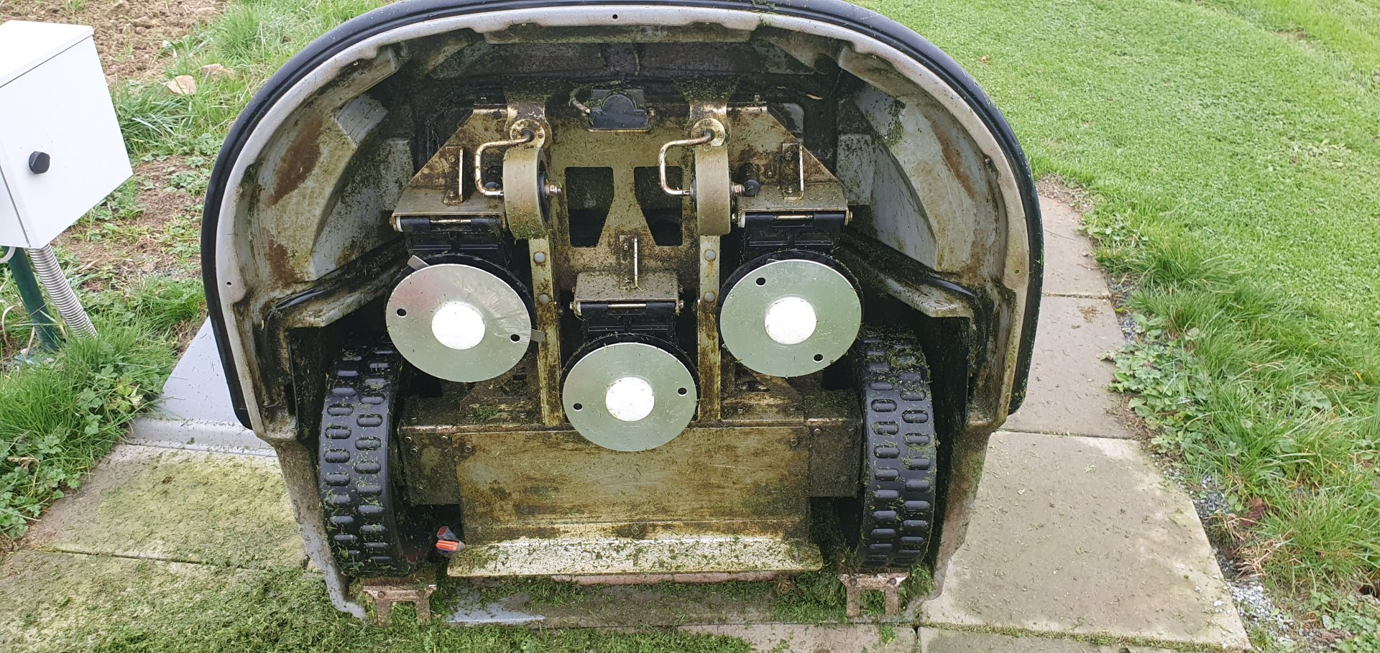
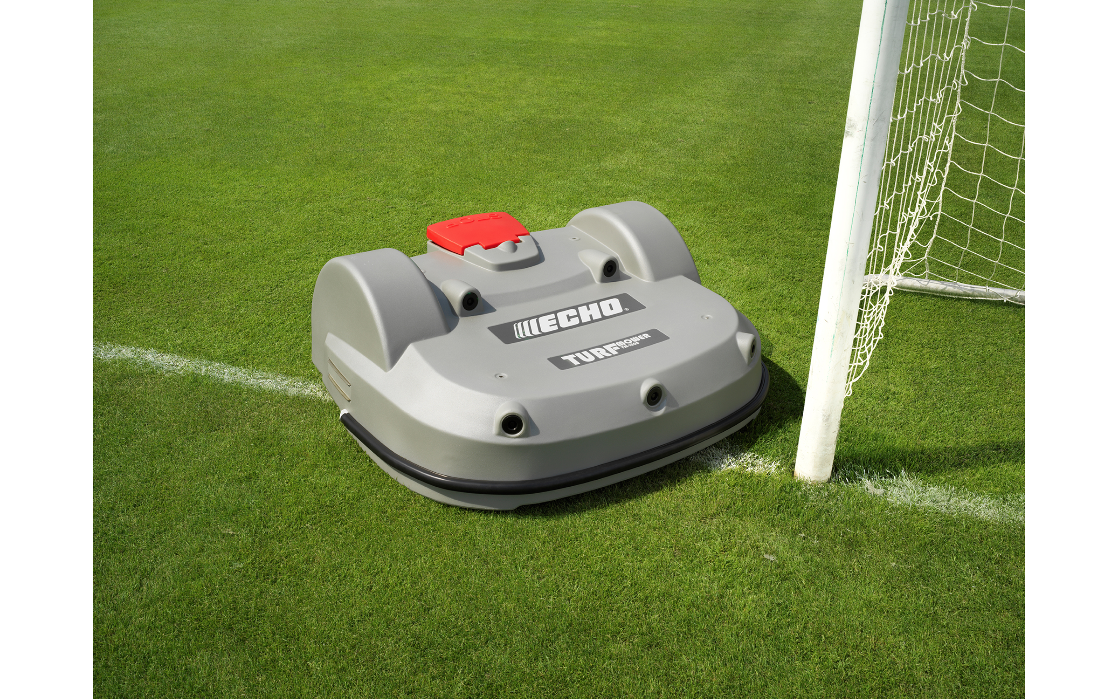
Bericht des 1. Vorsitzenden
Anschaffung Mähroboter weil…
… hohe laufende Kosten
Benzin
Reparatur
Wartungen
Lagerung
… hoher Personalaufwand

Slide 32
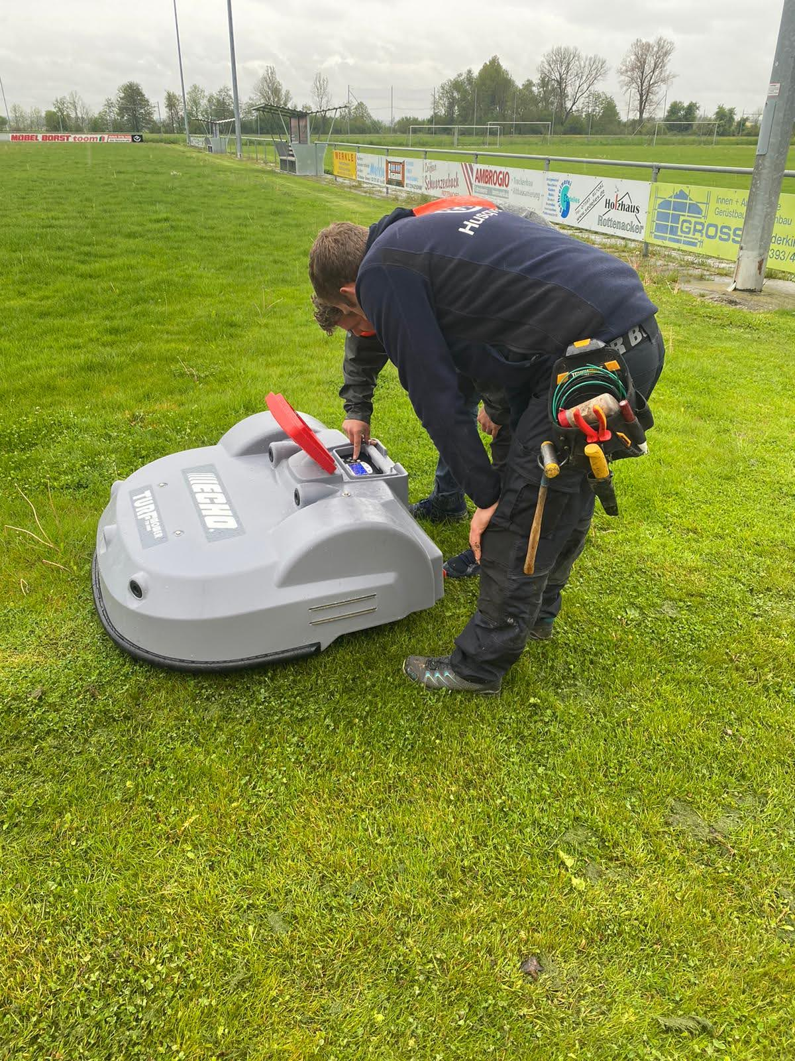
Bericht des 1. Vorsitzenden
Anschaffung Mähroboter
Kosten Mäher
20.564,00 €
Zuschuss Staat
4.929,00 €
Zuschuss Gemeinde 30%
4.691,00 €
Kosten gesamt
10.944,00 €
Es fehlen noch die Kosten für die Elektrik

Slide 33
Bericht des 1. Vorsitzenden
Mitgliederzahlen
aus der Bestandserhebung an den BLSV
915
896
847
800
801
695
31.12.2000
31.12.2010
31.12.2022
31.12.2023
31.12.2024
01.04.2025
Notes:
Eintritte 78
Austritte 31

Slide 34
Bericht des 1. Vorsitzenden
Mitgliederzahlen 01.04.2025
Mitglieder können in mehreren Abteilungen angemeldet sein, werden aber insgesamt nur einfach gerechnet
Kinder
Jugendliche
Erwachsene
M
W
Gesamt
Fitness
199
28
266
128
365
493
+30
Fußball
69
17
282
327
41
368
+7
Ski
20
3
160
118
63
181
+3
Karate
28
9
65
70
42
112
+1
Tennis
23
8
73
63
40
103
+32
Volleyball
2
1
48
36
15
51
±0
256
48
611
481
434
915
27,98 %
5,25 %
66,78 %
52,57 %
47,43 %

Slide 35

Bericht des 1. Vorsitzenden
Mitgliederzahlen
Woher kommen unsere Mitglieder?
Böhmfeld
781
entspricht 43,78 % des Dorfes
Einwohner 1784
Stand 31.12.2024

Slide 36
Bericht des 1. Vorsitzenden
Stromkosten
2024
Sportheim / Flutlicht
7575 kWh
Ab 2025 neuer Rahmenvertrag mit BLSV und N-ergie
Laufzeit 2025 – 2027
28 Cent prokWh
Tennis / Stockbahn
344 kWh
7919 kWh
2023
176 kWh
Sportheim / Flutlicht
6849 kWh
Tennis / Stockbahn
894 kWh
7743 kWh

Slide 37
Bericht des 1. Vorsitzenden
Wasserkosten
2024
Sportplatz + Tennis
356 m³
Sportheim
219 m³
575 m³
974 m³
2023
Sportplatz + Tennis
1316 m³
Sportheim
233 m³
1549 m³

Slide 38
Bericht des Kassiers
Christoph Karl

Slide 39
Bericht des Kassiers
Kassenbericht
Einnahmen 2024
Ausgaben 2024
Gesamtübersicht
Entwicklung 2014 - 2024
Kassenstand der Abteilungen
Entlastung der Vorstandschaft

Slide 40
Bericht des Kassiers
Kassenbericht - Einnahmen

Slide 41
Bericht des Kassiers
Kassenbericht - Ausgaben

Slide 42
Bericht des Kassiers
Kassenbericht - Übersicht
Kassenbestand 31.12.2023 | - 48.088,96 €
Kassenbestand 31.12.2024 | - 32.558,07 €
Überschuss 2024 | 15.530,89 €
Darlehen #120412945 | 18.797,12 €
Darlehen # 20412945 | 8.785,42 €
Darlehen # 320412945 | 17.916,37 €
Darlehen # 420412945 Darlehen Abteilung Ski | 1.917,35 € 2.000,00 €
Bankguthaben Raiffeisenbank | 18.858,19 €

Slide 43
Bericht des Kassiers
Jahresübersicht seit 2014
Kassenbestand
Jahresüberschuss

Slide 44



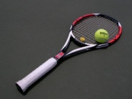
Bericht des Kassiers
Kassen-/Bankbestände der Abteilungen zum 31.12.2024:
Fitness
Fußball
  Ski
  Tennis
1.467,59 €
11.664,32 €
5.028,27 €
1.978,59 €

Slide 45
Bericht des Kassiers
Entlastung der Vorstandschaft für das Jahr 2024.
Kassenprüfung erfolgte am 28. März 2025 durch die Prüfer Ludwig Spreßler und Josef Rössler.

Slide 46
Bericht des Kassiers
Mitgliederverwaltung/Finanzen:
Mitgliedsanträge, Änderungen von Bankverbindungen und Anschriften, Belege, Rechnungen, Aufstellungen Übungsleiter-Stunden usw.
kassier@fc-boehmfeld.de

Slide 47
Ehrungen
Tobias Lindl

Slide 48
25 Jahre Mitglied beim FC Böhmfeld
Josef Kraus
Petra Berndt
Erhard Berthold
Klaus Bauer
Boris Halsner
Franz Köstler
Martha Kraus
Karin Schuldes
Manuel Regensburger
Maria Wiegand
Michael Spreßler jun.

Slide 49
40 Jahre Mitglied beim FC Böhmfeld
Angelika Kett
Werner Lodermeyer
Walter Nadler
Anne Schneider
Walli Spreßler

Slide 50
Ehrenmitglied beim FC Böhmfeld
Ferdinand Halsner
Rosmarie Lautenbacher
Günter Moik
Helmut Schipper
Herbert Späth
Annemarie Spreßler

Slide 51
Berichte aus den Abteilungen
Fußball

Slide 52
Berichte aus den Abteilungen
Fitness

Slide 53
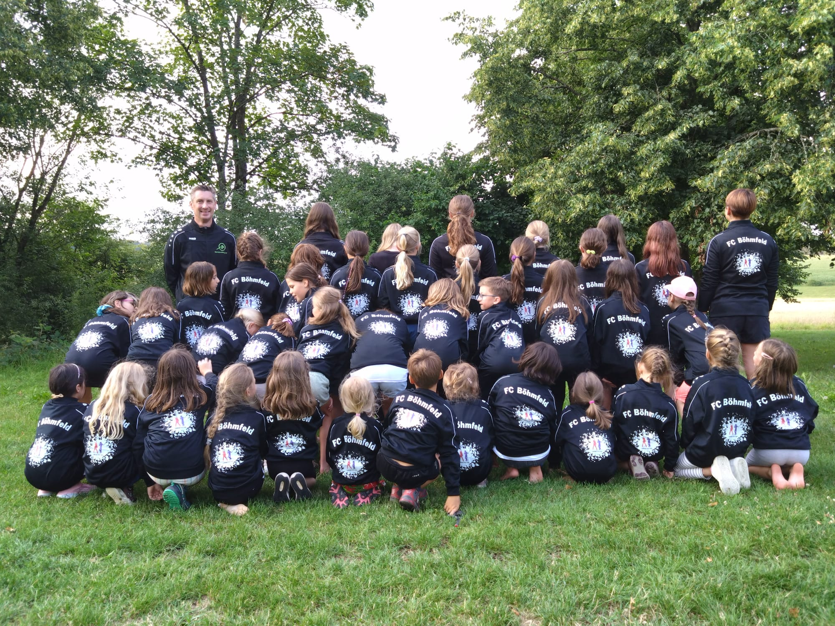
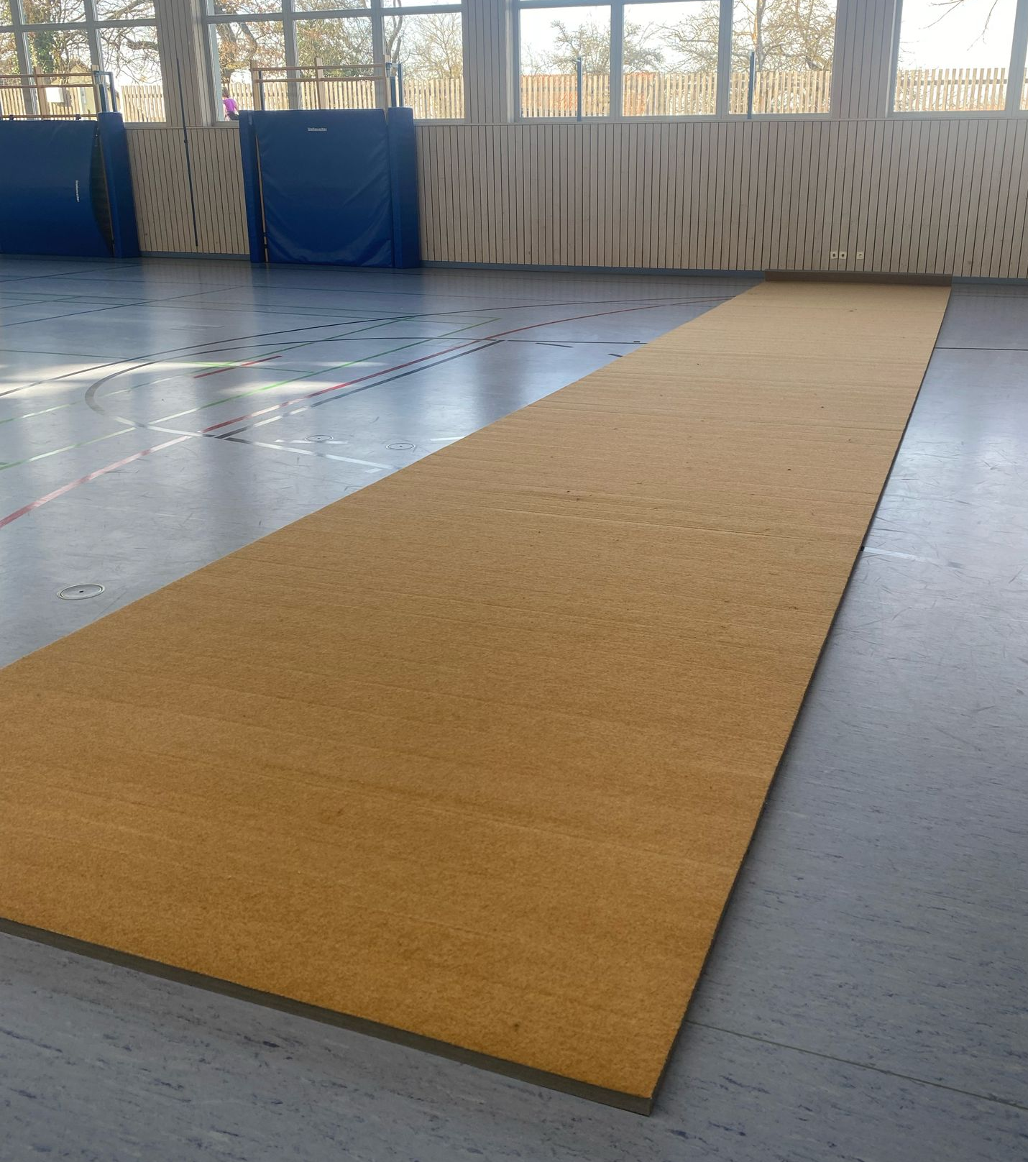
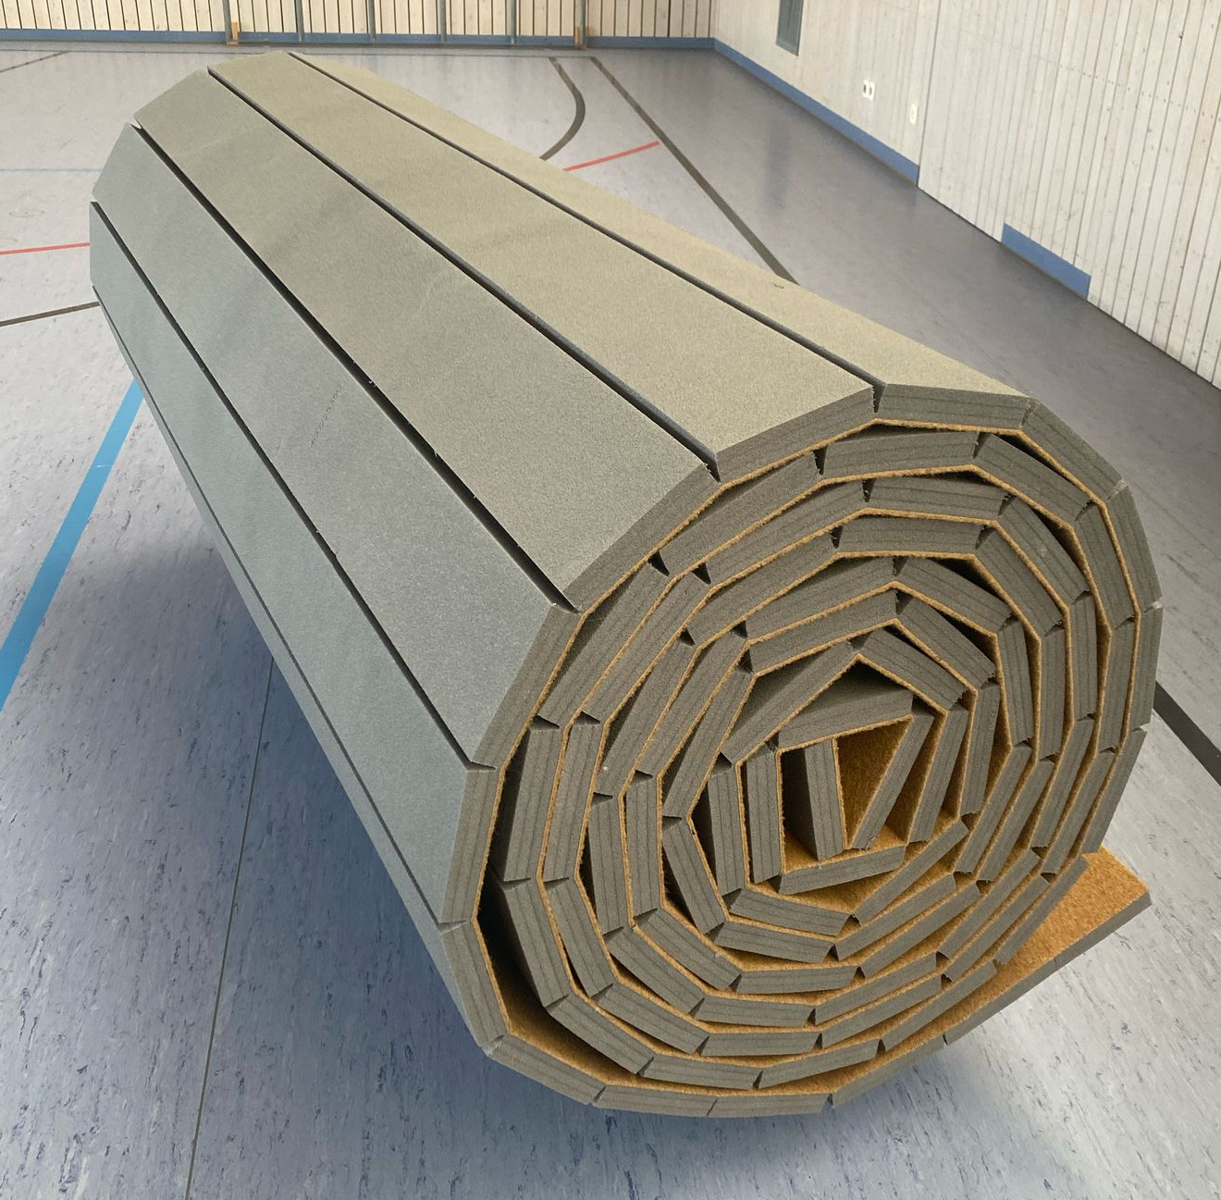



Fitness
474
+28
Mitgliederzahlen 31.12.2024:
446
Große Nachfrage bei Kursangeboten:
Wartelisten bei Geräteturnen
und HobbyHorsing
Anschaffungen:

Slide 54







Fitness – Hobby Horsing

Slide 55


Fitness – Geräteturnen

Slide 56




Fitness – MTB-Team

Slide 57






Fitness – Dance for Fun

Slide 58



Fitness – Yoga

Slide 59
Fitness – Nordic Walking
Wann? immer mittwochs um 18 Uhr
Wer? Alle: jung, alt, weiblich, männlich…..
*unterschiedliche Leistungsgruppen
Wo? Treffpunkt Ortsausgang in Richtung Schelldorf
*Dauer ca. 60-90 Minuten
Unverbindlich – wer da ist, ist da……
Ansprechpartner: Beata Bussinger 0170/3159524

Slide 60




Fitness – Winterzauber

Slide 61






Fitness – weitere Angebote
Inline Skating Kurs

Slide 62

Fitness – Vorankündigung

Slide 63
Berichte aus den Abteilungen
Tennis

Slide 64

Tennis
Abtelungsleitung Patrick Glossner
STV. Abtelungsleitung Gerhard Heiß
Kassier Markus Brosinger
Schriftführer und
online Themen Martin Bauer
Jugendarbeit Verena Grimm mit
Christian Tratz
Nicht auf dem Bild: Christian Tratz

Slide 65

Tennis
Herren Allgemein

Slide 66

Tennis
Herren Winterrunde mit Stammham

Slide 67

Tennis
Damen mit dem SC Steinberg

Slide 68

Tennis
Herren 50 mit der SpVgg Hofstetten

Slide 69
Tennis
Spiele der Herrenmannschaft Sonntags ab 10 Uhr
Ab heuer auch eine U12 Mannschaft
Trainingszeiten der einzelnen Mannschaften hängen am Tennisplatz aus

Slide 70












Tennis
Impressionen Arbeitseinsätze

Slide 71
Tennis
Mitternachtsturnier

Slide 72
Berichte aus den Abteilungen
Karate

Slide 73
Berichte aus den Abteilungen
Volleyball

Slide 74
Berichte aus den Abteilungen
Ski

Slide 75
Beitragserhöhung Hauptverein
zum 01.01.2026

Slide 76
Aktuelle Beiträge seit 2016
Dachverein FC Böhmfeld - Grundkosten für Mitglieder des FCB
Einzelmitglieder: | Kinder bis 13 Jahre | 20,00 €
 | Jugendliche 14-17 Jahre | 30,00 €
 | Erwachsene ab 18 Jahre | 55,00 €
 | Rentner ab 65 Jahre | 48,00 €
Familienmitglieder: | 1.Familienmitglied | 55,00 €
für jedes weitere: | Kinder bis 13 Jahre | 17,00 €
 | Jugendliche: 14-17 Jahre | 27,00 €
 | Erwachsene ab 18 Jahre | 43,00 €
 | Rentner ab 65 Jahre | 36,00 €

Slide 77
Gründe für die Erhöhung
Der Mindestbeitrag beim BLSV liegt aktuell noch bei 50€. Wenn der Beitrag darunter liegt, gibt es keine Förderungen mehr.
Stetig steigendes Sportangebot
– verbunden mit Kosten

Slide 78
Kosten pro Mitglied
Ohne allgemeine Kosten wie Sportheim, Versicherungen, etc.
2024
2023
Verbandsausgaben
7.307.10 €
6.818.91 €
Kosten Sportanlagen
3.514,10 €
6.808.34 €
Kosten Sportbetrieb
7.155.33 €
4.288,87 €
Übungsleiter/Fortbildungen
30.690.90 €
23.157.00 €
Mitgliederpflege
678,93 €
1.808.25 €
Summe:
49.346.38 €
42.881.37 €
820 zahlende Mitglieder:
Ø 60,18 €
Ø 52,29 €

Slide 79
Kosten pro Mitglied
Ohne allgemeine Kosten wie Sportheim, Versicherungen, etc.
2024
2023
Verbandsausgaben
7.307.10 €
6.818.91 €
Kosten Sportanlagen
3.514,10 €
6.808.34 €
Kosten Sportbetrieb
7.155.33 €
4.288,87 €
Übungsleiter/Fortbildungen
30.690.90 €
23.157.00 €
Mitgliederpflege
678,93 €
1.808.25 €
Summe:
49.346.38 €
42.881.37 €
ca. 820 zahlende Mitglieder:
Ø 60,18 €
Ø 52,29 €

Slide 80
Vorschlag neue Beiträge
Einzelmitglieder: | Kinder bis 13 Jahre | 20,00 €
 | Jugendliche 14-17 Jahre | 30,00 €
 | Erwachsene ab 18 Jahre | 55,00 €
 | Rentner ab 65 Jahre | 48,00 €
Familienmitglieder: | 1.Familienmitglied | 55,00 €
für jedes weitere: | Kinder bis 13 Jahre | 17,00 €
 | Jugendliche: 14-17 Jahre | 27,00 €
 | Erwachsene ab 18 Jahre | 43,00 €
 | Rentner ab 65 Jahre | 36,00 €
+5€
25,00€
+5€
35,00€
+10€
65,00€
+2€
50,00€
+10€
65,00€
+3€
20,00€
+3€
30,00€
+7€
50,00€
+4€
40,00€

Slide 81
Abstimmung Beitragserhöhung
Gibt es Fragen/Anregungen?
Wahl erfolgt per Handzeichen
Abstimmung

Slide 82
Abstimmung Beitragserhöhung
Gibt es Fragen/Anregungen?
Wahl erfolgt per Handzeichen
Abstimmung

Slide 83
Abstimmung Beitragserhöhung
Gibt es Fragen/Anregungen?
Wahl erfolgt per Handzeichen
Abstimmung

Slide 84

Beiträge anderer Vereine
x
y
z
w
Kinder
24,00€
60,00€
---------
12,00€
Jugendliche
36,00€
--------
35,00€
25,00€
Erwachsene
50,40€
79,00€
60,00€
50,00€
Familien
----------
200,00€
95,00 - 115,00€
--------
Rentner
25,20€
60,00€
---------
---------
Familie 2 Kinder
148,80€
200,00€
115,00€
124,00€
Preis FC Böhmfeld
155,00€
Preise nur für Dachverein – Spartenbeiträge sind hier nicht berücksichtigt.

Slide 85
Verschiedenes & Anfragen
Tobias Lindl

Slide 86
Ende
Jahreshauptversammlung
2025

Slide 87
FC Böhmfeld
Jahreshauptversammlung
2025

